Slide 1


Красногвардейский район Оренбургской области
БЮДЖЕТ ДЛЯ ГРАЖДАН
к бюджету муниципального образования Красногвардейский район Оренбургской области на 2021 год
и плановый период 2022 и 2023 годов
с. Плешаново

Slide 2
Муниципальное образование Оренбургской области Красногвардейский район
Район расположен на северо-западе Оренбургской области и граничит: с Матвеевским, Пономаревским, Александровским, Новосергиевским, Сорочинским, и Грачевским районами области. Площадь территории — 2,8 тыс. км². Район имеет протяженность с севера на юг — 68,3 км, с запада на восток — 66,1 км. Красногвардейский район является одним из самых молодых районов оренбуржья. Образован Указом Президиума Верховного Совета РСФСР 30 декабря 1966 года, путём выделения из состава Сорочинского района. Большая часть района входила в состав Ток-Суранского кантона (Ток-Чуранского) Автономной Башкирской республики с ноября 1917 по октябрь 1924 года. Первоначально земли принадлежали башкирам, но коммерсант, купец Первой Гильдии, ростовский наследственный Почетный гражданин Иван Михайлович Плешанов и Бузулукский купец Второй Гильдии Фёдор Фёдорович Красиков выкупили некоторые территории у башкир по низкой цене. Общая стоимость закупленной земли выразилась в 644417 рублях. Позднее была ещё закуплена земля у Слободчикова и других землевладельцев, на которой разместились хутора. В 1890 году земельная комиссия Гальбштадской и Гнаденфельдской сельских общин Бердянского уезда Таврической губернии приобрела у купцов И.М. Плешанова и Ф.Ф. Красикова 20388 десятин земли по цене в 30 и 32 рубля за десятину для основания 16 поселков Ново-Самарского поселения. Окончательная, продажная, цена была установлена по 34 рубля за десятину. 9 марта 2005 года в соответствии с законом Оренбургской области № 1901/343-III-ОЗ в составе района образовано 16 муниципальных образований (сельских поселений), установлены границы муниципальных образований. 16 ноября 2012 года законом Оренбургской области в состав Подольского сельсовета включен упразднённый Ивановский сельсовет С 2012 года в Красногвардейском районе 59 населённых пунктов в составе 15 сельских поселений:
№ | Сельские поселения | Административный центр | Количество населённых пунктов | Площадь, км²
1 | Дмитриевский сельсовет | посёлок Кристалка | 2 | 133,05
2 | Залесовский сельсовет | село Залесово | 2 | 130,24
3 | Кинзельский сельсовет | село Кинзелька | 5 | 334,69
4 | Нижнекристальский сельсовет | посёлок Нижнекристалка | 2 | 229,14
5 | Никольский сельсовет | село Никольское | 2 | 81,34
6 | Новоюласенский сельсовет | село Новоюласка | 1 | 87,17
7 | Плешановский сельсовет | село Плешаново | 7 | 163,10
8 | Подольский сельсовет | село Подольск | 7 | 290,19
9 | Преображенский сельсовет | село Преображенка | 4 | 180,63
10 | Пролетарский сельсовет | посёлок Пролетарка | 5 | 135,77
11 | Пушкинский сельсовет | посёлок Пушкинский | 4 | 304,86
12 | Свердловский сельсовет | посёлок Свердловский | 6 | 357,52
13 | Староникольский сельсовет | село Староникольское | 2 | 68,94
14 | Токский сельсовет | село Токское | 5 | 181,23
15 | Яшкинский сельсовет | село Яшкино | 5 | 212,65

Slide 3





Бюджет – это…?
Бюджет – это финансовый план, состоящий из доходов и расходов, составленный на определенный период времени. Предназначен для финансового обеспечения задач и функций государственного и местного самоуправления.
Бюджетная система ― это основанная на экономических отношениях и юридических нормах совокупность всех видов бюджетов страны.
1
Федеральный бюджет
Бюджеты государственных внебюджетных фондов
2
Бюджеты субъектов РФ
Бюджеты территориальных внебюджетных фондов
3
Бюджеты муниципальных образований
Бюджетный процесс-
это регламентированная законом деятельность органов государственной власти и местного самоуправления по составлению, рассмотрению, утверждению и исполнению бюджетов соответствующих уровней.
1 этап
Составление бюджета
2 этап
Рассмотрение и утверждение бюджета
3 этап
Исполнение
бюджета
4 этап
Финансовый контроль
5 этап
Составление отчета об исполнении бюджета

Slide 4
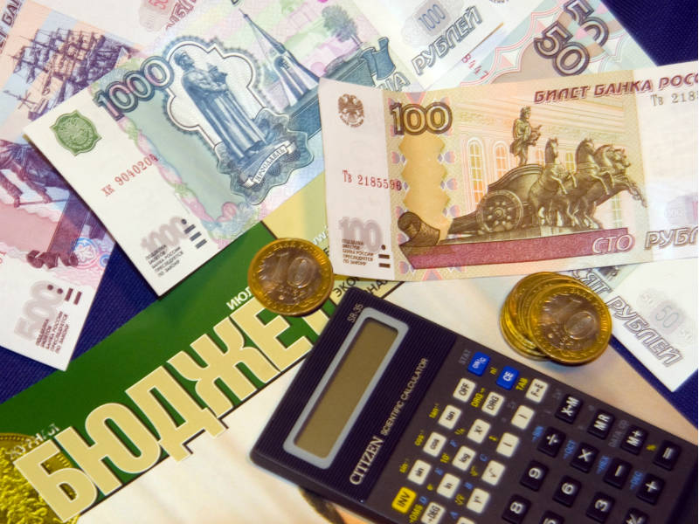
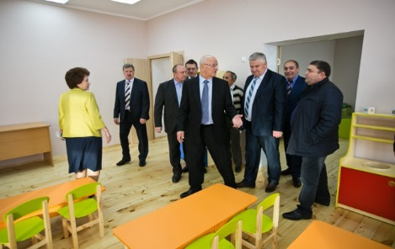

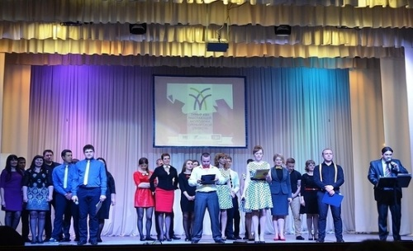
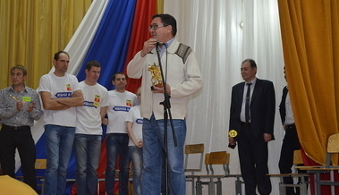
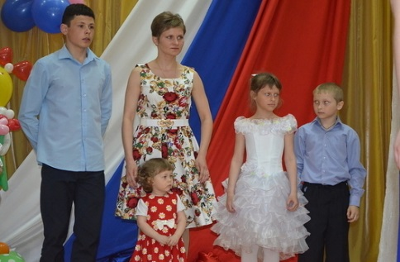
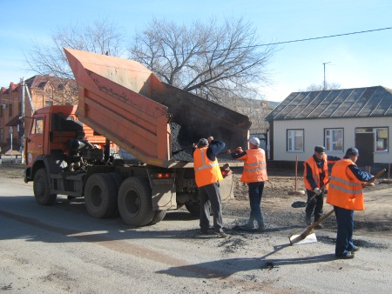



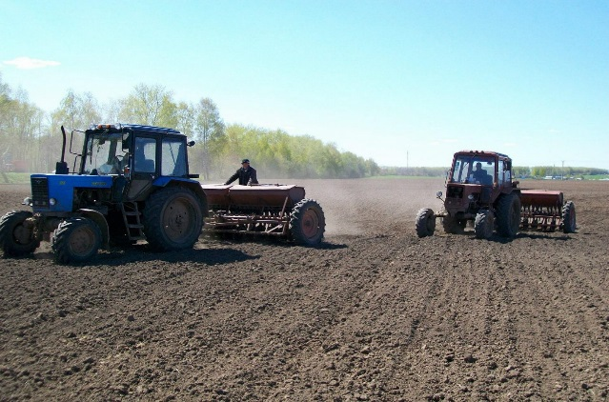
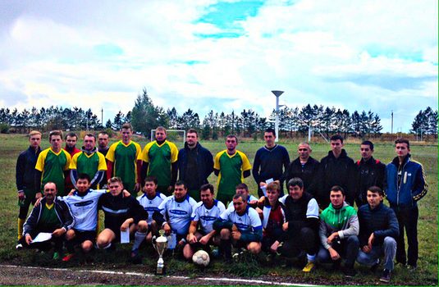
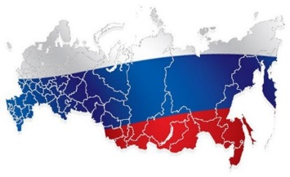
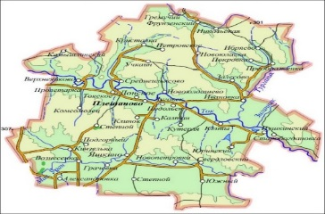
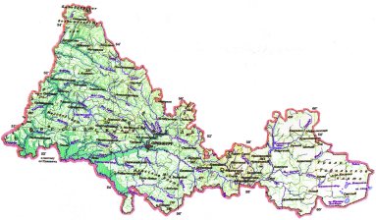
Что такое «Бюджет для граждан»?
Что такое бюджет муниципального образования?
«Бюджет для граждан» познакомит вас с положениями основного финансового документа Красногвардейского района – районного бюджета, а именно: проекта районного бюджета на 2021 год и плановый период 2022 и 2023 годов.
«БЮДЖЕТ муниципального образования» – форма образования и расходования денежных средств, предназначенных для финансового обеспечения задач и функций местного самоуправления.
Представленная информация предназначена для широкого круга пользователей и будет интересна и полезна как студентам, педагогам, врачам, молодым семьям, так и гражданским служащим, пенсионерам и другим категориям населения, так как районный бюджет затрагивает интересы каждого жителя Красногвардейского района. Мы постарались в доступной и понятной форме для граждан, показать основные показатели районного бюджета.
«Бюджет для граждан» нацелен на получение обратной связи от граждан, которым интересны современные проблемы государственных финансов Российской Федерации, а так же муниципальных финансов Красногвардейского района.
Какие бывают бюджеты?
Бюджет семьи
Бюджет организаций
Бюджеты публично-правовых образований
За каждой цифрой – организация предоставления общедоступного и бесплатного образования, благоустройство района, жилищно-коммунальное хозяйство, организация отдыха детей в каникулярное время, создание условий для обеспечения населения услугами организаций культуры и спорта, социальные выплаты гражданам, и многое другое…
Российской Федерации
(федеральный бюджет, бюджеты
государственных внебюджетных
фондов РФ)
Муниципальных образований
(местные бюджеты)
Субъектов Российской Федерации
(региональные бюджеты, бюджеты территориальных фондов ОМС)

Slide 5

На чем основывается проект бюджета Красногвардейского района Оренбургской области
Социально-экономическое развитие Красногвардейского района
Прогноз социально-экономического развития Красногвардейского района Оренбургской области
Основные направления бюджетной и налоговой политики Красногвардейского района Оренбургской области
Муниципальные программы
Порядок составления проекта местного бюджета
№ п/п | Наименование мероприятия | Срок исполнения
1 | Оценка эффективности муниципальных программ за отчетный год | До 1 апреля
2 | Разработка проекта прогноза социально-экономического развития Красногвардейского района | Июнь-июль
3 | Подготовка проекта основных направлений бюджетной и налоговой политики | Сентябрь
Наименование | Единица измерения | Показатель на 01.01.20г.
Население-всего | человек | 18 395
Лица моложе трудоспособного возраста | человек | 4 285
Население в трудоспособном возрасте | человек | 8 885
Население старше трудового возраста | человек | 5 225
4 | Доведение до главных распределителей предельных объемов бюджетных ассигнований | Сентябрь-октябрь
5 | Составление планового реестра расходных обязательств | Сентябрь
6 | Представление проекта местного бюджета в представительный орган | Не позднее 15 ноября
7 | Публичные слушания по проекту местного бюджета | Декабрь
8 | Рассмотрение Советом депутатов Красногвардейского района проекта местного бюджета | Не позднее 25 декабря
Основные направления бюджетной и налоговой политики муниципального образования Красногвардейский район на 2021 год и плановый период 2022 и 2023 годов
Бюджетная политика будет направлена на:
Налоговая политика будет направлена на:
Обеспечение планирования расходов на оплату труда, исходя из параметров повышения заработной платы работникам муниципальных учреждений, поименованных в Указах Президента социально-экономической направленности, установленных в планах мероприятий изменений в отраслях социальной сферы («дорожных картах»).
Приведение показателей муниципальных заданий на оказание услуг (выполнение работ) в соответствие с показателями, установленными в муниципальных программах.
Продолжение работы, направленной на внедрение новых механизмов управления финансами, таких как:
а) введение «эффективного контракта» с работниками учреждений;
б) совершенствование расчета нормативных затрат на оказание муниципальных услуг;
в) развитие механизма универсального расчета затрат на оказание однотипных услуг;
Сокращение неэффективных расходов учреждений.
Применение ведомственных перечней муниципальных услуг и работ, сформированных в соответствии с базовыми (отраслевыми) перечнями муниципальных услуг и работ для формирования муниципального задания.
Обеспечение качественного администрирования всех доходных источников местного бюджета;
Продолжение политики обоснованности и эффективности применения налоговых льгот;
Активизация работы всех заинтересованных структур в части актуализации базы данных, необходимой для начисления имущественных налогов, и расширения налогооблагаемой базы по ним;
Содействие инновационным и инвестиционным процессам в экономике;
Дальнейшее взаимодействие всех заинтересованных структур в обеспечении максимальной полноты и достоверности формирования налоговой базы;
Проведение целенаправленной работы с предприятиями-недоимщиками по погашению задолженности по начисленным налогам, пеням и штрафам, осуществление мер принудительного взыскания задолженности с недоимщиков по платежам в бюджет района путем обращения взыскания задолженности на имущество должников.
Дальнейшая работа по мониторингу муниципальных предприятий в целях принятия мер по улучшению результатов их финансово-хозяйственной деятельности, сокращению задолженности по налоговым платежам, своевременной уплате текущих платежей;
Повышение эффективности управления муниципальной собственностью, в том числе за счет повышения качества претензионно-исковой работы.

Slide 6
Прогноз социально-экономического развития
Красногвардейского района
Показатели | Единица измерения | отчет | оценка | прогноз
 |  | 2019 | 2020 | 2021 |  | 2022 |  | 2023
 |  |  |  | консервативный | базовый | консервативный | базовый | консервативный | базовый
 |  |  |  | 1 вариант | 2 вариант | 1 вариант | 2 вариант | 1 вариант | 2 вариант
Макроэкономические показатели
1. Промышленное производство
Индекс промышленного производства | % к предыдущему году в сопоставимых ценах | 96,5 | 94,2 | 101,0 | 101,8 | 101,2 | 102,0 | 101,4 | 101,8
Обрабатывающие производства (раздел С) | % к предыдущему году в сопоставимых ценах | 97,2 | 95,0 | 100,6 | 101,4 | 101,7 | 102,6 | 101,4 | 101,7
Обеспечение электрической энергией, газом и паром; кондиционирование воздуха (раздел D) | % к предыдущему году в сопоставимых ценах | 93,0 | 92,2 | 101,2 | 102,3 | 100,5 | 101,2 | 101,6 | 102,0
Водоснабжение; водоотведение, организация сбора и утилизации отходов, деятельность по ликвидации загрязнений (раздел Е) | % к предыдущему году в сопоставимых ценах | 99,2 | 94,2 | 102,4 | 102,7 | 100,2 | 100,5 | 101,4 | 101,9
2. Сельское хозяйство
Индекс производства продукции сельского хозяйства | % к предыдущему году в сопоставимых ценах | 100,1 | 110,6 | 100,3 | 101,0 | 101,2 | 101,6 | 101,6 | 102,7
3. Строительство
Ввод в действие жилых домов | % к предыдущему году | 198,1 | 53,7 | 109,4 | 116,7 | 96,6 | 96,4 | 105,0 | 105,5
4. Инвестиции
Индекс физического объема инвестиций в основной капитал | % г/г | 68,3 | 90,5 | 100,1 | 104,3 | 100,5 | 104,2 | 100,9 | 104,3
5. Финансы
Темп роста прибыли прибыльных предприятий | % г/г | 91,4 | 55,0 | 102,5 | 104,0 | 104,0 | 104,4 | 103,9 | 104,6
6. Торговля и услуги наслению
Индекс физического объема оборота розничной торговли | % г/г | 104,0 | 97,4 | 102,5 | 104,2 | 101,8 | 102,9 | 102,2 | 102,8
Индекс физического объема платных услуг населению | % г/г | 99,9 | 85,9 | 103,3 | 105,8 | 101,6 | 102,8 | 102,0 | 102,7
7. Денежные доходы населения
Реальные располагаемые денежные доходы населения | % г/г | 99,3 | 97,5 | 99,8 | 101,2 | 100,0 | 101,4 | 100,7 | 101,5
8. Труд и занятость
Темп роста номинальной начисленной среднемесячной заработной платы работников организаций | % г/г | 108,2 | 101,5 | 104,5 | 106,1 | 104,0 | 105,5 | 104,5 | 106,0
Уровень зарегистрированной безработицы (на конец года) | % | 2,2 | 6,0 | 4,1 | 4,1 | 3,7 | 3,6 | 3,5 | 3,4
Темп роста фонда заработной платы работников организаций |  | 108,2 | 101,5 | 104,5 | 106,1 | 104,0 | 105,5 | 104,5 | 106,0

Slide 7
Показатели | Единица измерения | отчет | оценка | прогноз
 |  | 2019 | 2020 | 2021 |  | 2022 |  | 2023
 |  |  |  | консервативный | базовый | консервативный | базовый | консервативный | базовый
 |  |  |  | 1 вариант | 2 вариант | 1 вариант | 2 вариант | 1 вариант | 2 вариант
Население
1. Население
Численность населения (в среднегодовом исчислении) | тыс.чел. | 18,56 | 18,24 | 17,94 | 17,95 | 17,65 | 17,68 | 17,39 | 17,43
Промышленное производство
2. Промышленное производство
Объем отгруженных товаров собственного производства, выполненых работ и услуг собственными силами | млн. руб | 152,65 | 143,85 | 145,24 | 146,46 | 147,04 | 149,33 | 149,12 | 151,97
Индекс промышленного производства | % к предыдущему году в сопоставимых ценах | 96,50 | 94,20 | 101,00 | 101,80 | 101,20 | 102,00 | 101,40 | 101,80
Индекс производства - РАЗДЕЛ C: Обрабатывающие производства | % к предыдущему году в сопоставимых ценах | 97,20 | 95,00 | 100,60 | 101,40 | 101,70 | 102,60 | 101,40 | 101,70
Индекс производства - РАЗДЕЛ D: Обеспечение электрической энергией, газом и паром; кондиционирование воздуха | % к предыдущему году в сопоставимых ценах | 93,00 | 92,20 | 101,20 | 102,30 | 100,50 | 101,20 | 101,60 | 102,00
Индекс производства - РАЗДЕЛ E: Водоснабжение; водоотведение, организация сбора и утилизации отходов, деятельность по ликвидации загрязнений | % к предыдущему году в сопоставимых ценах | 99,20 | 94,20 | 102,40 | 102,70 | 100,20 | 100,50 | 101,40 | 101,90
Агропромышленный комплекс
3. Сельское хозяйство
Продукция сельского хозяйства | млн. руб. | 2 663,00 | 2 847,35 | 2 964,09 | 2 982,21 | 3 115,75 | 3 143,63 | 3 300,82 | 3 364,76
Индекс производства продукции сельского хозяйства | % к предыдущему году в сопоставимых ценах | 100,10 | 110,62 | 100,29 | 100,95 | 101,20 | 101,60 | 101,60 | 102,67
Индекс-дефлятор продукции сельского хозяйства в хозяйствах всех категорий | % к предыдущему году | 104,2 | 96,7 | 103,8 | 103,8 | 103,9 | 103,8 | 104,3 | 104,3
Продукция сельского хозяйства в хозяйствах всех категорий, в том числе:
Продукция растениеводства | млн.руб. | 1 568,00 | 1 676,57 | 1 748,58 | 1 755,94 | 1 841,43 | 1 854,16 | 1 945,44 | 1 983,21
Индекс производства продукции растениеводства | % к предыдущему году в сопоставимых ценах | 104,20 | 118,62 | 100,38 | 100,90 | 101,26 | 101,63 | 101,39 | 102,55
Индекс-дефлятор продукции растениеводства | % к предыдущему году | 101,20 | 90,14 | 103,90 | 103,80 | 104,00 | 103,90 | 104,20 | 104,30
Продукция животноводства | млн.руб. | 1 095,00 | 1 170,78 | 1 215,51 | 1 226,27 | 1 274,32 | 1 289,47 | 1 355,38 | 1 381,55
Индекс производства продукции животноводства | % к предыдущему году в сопоставимых ценах | 91,80 | 91,95 | 100,02 | 101,10 | 101,00 | 101,50 | 102,27 | 103,02
Индекс-дефлятор продукции животноводства | % к предыдущему году | 111,80 | 116,28 | 103,80 | 103,60 | 103,80 | 103,60 | 104,00 | 104,00
Производство продукции
3.1. Производство важнейших видов продукции в натуральном выражении
Культуры зерновые | тыс. тонн | 57,43 | 112,99 | 113,00 | 113,18 | 113,25 | 113,78 | 114,30 | 116,30
Семена и плоды масличных культур | тыс. тонн | 49,72 | 35,28 | 35,30 | 35,60 | 35,47 | 36,40 | 36,40 | 37,20
в том числе семян подсолнечника | тыс. тонн | 49,72 | 35,28 | 35,30 | 35,60 | 35,47 | 36,40 | 36,40 | 37,20

Slide 8
Показатели | Единица измерения | отчет | оценка | прогноз
 |  | 2019 | 2020 | 2021 |  | 2022 |  | 2023
 |  |  |  | консервативный | базовый | консервативный | базовый | консервативный | базовый
 |  |  |  | 1 вариант | 2 вариант | 1 вариант | 2 вариант | 1 вариант | 2 вариант
Картофель | тыс. тонн | 2,78 | 2,78 | 2,80 | 2,85 | 2,85 | 2,90 | 3,07 | 3,10
Овощи | тыс. тонн | 1,83 | 1,83 | 1,85 | 1,90 | 1,90 | 1,95 | 2,00 | 2,05
Скот и птица на убой (в живом весе) | тыс. тонн | 3,94 | 3,00 | 3,00 | 3,05 | 3,04 | 3,11 | 3,09 | 3,19
Молоко | тыс. тонн | 8,80 | 10,58 | 10,59 | 10,65 | 10,65 | 10,72 | 10,72 | 10,86
Яйца | млн.шт. | 9,06 | 8,90 | 8,80 | 8,85 | 8,86 | 8,88 | 8,96 | 9,05
Масло подсолнечное и его фракции нерафинированные | тыс. тонн | 0,01 | 0,01 | 0,01 | 0,01 | 0,01 | 0,01 | 0,01 | 0,01
Строительство
4. Строительство
Объем работ, выполненных по виду экономической деятельности "Строительство" | в ценах соответствующих лет; млн. руб. | 0,05 | 0,05 | 0,05 | 0,05 | 0,06 | 0,05 | 0,06 | 0,06
Индекс физического объема работ, выполненных по виду деятельности "Строительство" | % к предыдущему году в сопоставимых ценах | 100,0 | 94,8 | 102,8 | 101,9 | 104,3 | 103,5 | 102,7 | 101,9
Индекс-дефлятор по виду деятельности "Строительство" | % к предыдущему году | 107,3 | 104,9 | 104,90 | 104,70 | 105,00 | 104,90 | 105,10 | 105,00
Ввод в действие жилых домов | тыс. кв. м. в общей площади | 6,380 | 3,430 | 3,75 | 4,00 | 3,62 | 3,86 | 3,80 | 4,07
Потребительский рынок
5. Торговля и услуги населению
Оборот розничной торговли | млн. руб. | 1 219,56 | 1 228,20 | 1 304,25 | 1 328,45 | 1 379,55 | 1 420,30 | 1 466,30 | 1 518,80
Индекс физического объема оборота розничной торговли | % г/г | 104,0 | 97,4 | 102,5 | 104,2 | 101,8 | 102,9 | 102,2 | 102,8
Оборот общественного питания | млн. руб. | 53,95 | 35,66 | 37,68 | 38,87 | 39,93 | 41,60 | 42,36 | 44,57
Индекс физического объема оборота общественного питания | % г/г | 100,9 | 64,2 | 102,0 | 105,0 | 102,0 | 103,0 | 102,0 | 103,0
Объем платных услуг населению | млн. руб. | 312,90 | 277,65 | 297,45 | 304,95 | 314,95 | 326,70 | 334,75 | 349,65
Индекс физического объема платных услуг населению | % г/г
Малое и среднее предпринимательство
Количество средних предприятий (на конец года) | единиц
 | % к предыдущему году
Среднесписочная численность работников средних предприятий (без внешних совместителей) | чел.
 | % к предыдущему году
Оборот средних предприятий | млн. руб.
 | % к предыдущему году
Количество малых предприятий, включая микропредприятия (на конец года) | единиц | 75 | 76 | 77 | 78 | 78 | 80 | 79 | 82
 | % к предыдущему году | 90,4 | 101,3 | 101,3 | 102,6 | 101,3 | 102,6 | 101,3 | 102,6
Среднесписочная численность работников малых предприятий, включая микропредприятия (без внешних совместителей) | чел. | 612 | 617 | 620 | 622 | 623 | 627 | 626 | 632

Slide 9
Показатели | Единица измерения | отчет | оценка | прогноз
 |  | 2019 | 2020 | 2021 |  | 2022 |  | 2023
 |  |  |  | консервативный | базовый | консервативный | базовый | консервативный | базовый
 |  |  |  | 1 вариант | 2 вариант | 1 вариант | 2 вариант | 1 вариант | 2 вариант
 | % к предыдущему году | 81,5 | 100,8 | 100,5 | 100,8 | 100,5 | 100,8 | 100,5 | 100,8
Оборот малых предприятий, включая микропредприятия | млн. руб. | 1631,5 | 1 506,50 | 1 545,70 | 1 553,20 | 1 593,70 | 1 624,70 | 1 644,70 | 1 702,70
 | % к предыдущему году | 108,4 | 92,3 | 102,6 | 103,1 | 103,1 | 104,6 | 103,2 | 104,8
Количество индивидуальный предпринимателей (ИП) | чел. | 380 | 388 | 395 | 400 | 400 | 410 | 405 | 420
Численность работников сферы ИП (включая самих ИП) | чел. | 960 | 806 | 1 145 | 1 147 | 1 222 | 1 226 | 1 284 | 1 289
Численность занятых в сфере малого и среднего предпринимательства (включая индивидуальных предпринимателей) | чел. | 1572 | 1 423 | 1 765 | 1 769 | 1 845 | 1 853 | 1 910 | 1 921
 | % к предыдущему году | 77,9 | 90,5 | 121,0 | 124,3 | 104,5 | 104,7 | 103,5 | 103,7
Инвестиции
7. Инвестиции
Инвестиции в основной капитал (полный круг) | млн. руб. | 329,60 | 315,00 | 333,00 | 345,65 | 352,10 | 377,80 | 372,35 | 413,00
Индекс физического объема инвестиций в основной капитал | % к предыдущему году в сопоставимых ценах | 68,30 | 90,50 | 100,10 | 104,30 | 100,50 | 104,20 | 100,90 | 104,30
Объем инвестиций в основной капитал за счет всех источников финансирования (без субъектов малого предпринимательства и объемов инвестиций, не наблюдаемых прямыми статистическими методами) - всего | млн. руб. | 46,52 | 44,47 | 47,03 | 48,80 | 49,72 | 53,34 | 52,57 | 58,30
Индекс физического объема | % к предыдущему году в сопоставимых ценах | 68,30 | 90,50 | 100,10 | 104,30 | 100,50 | 104,20 | 100,90 | 104,30
Индекс-дефлятор | % к предыдущему году | 105,40 | 105,60 | 105,60 | 105,20 | 105,20 | 104,90 | 104,80 | 104,80
Собственные средства | млн. рублей | 16,20
Привлеченные средства | млн. рублей | 30,33 | 44,47 | 47,03 | 48,80 | 49,72 | 53,34 | 52,57 | 58,30
Кредиты банков | млн. рублей
в том числе кредиты иностранных банков | млн. рублей
Заемные средства других организаций | млн. рублей
Бюджетные средства | млн. рублей | 29,69 | 35,89 | 46,73 | 48,30 | 49,72 | 53,34 | 48,18 | 53,30
в том числе:
федеральный бюджет | млн. рублей | 6,29 | 0,26 | 0,39 | 0,40 | 0,39 | 0,40 | 23,05 | 25,00
бюджеты субъектов Российской Федерации | млн. рублей | 11,15 | 33,28 | 34,16 | 35,40 | 48,10 | 50,94 | 22,72 | 25,30
из местных бюджетов | млн. рублей | 12,25 | 2,35 | 12,18 | 12,50 | 1,23 | 2,00 | 2,41 | 3,00
Прочие | млн. рублей | 0,64 | 8,58 | 0,30 | 0,50 | 0,00 | 0,00 | 4,39 | 5,00
Распределение инвестиций в основной капитал за счет всех источников финансирования (без субъектов малого предпринимательства и объемов инвестиций, не наблюдаемых прямыми статистическими методами) по видам экономической деятельности:
Раздел В: добыча полезных ископаемых | без субъектов малого предпринимательства; млн. руб.

Slide 10
Показатели | Единица измерения | отчет | оценка | прогноз
 |  | 2019 | 2020 | 2021 |  | 2022 |  | 2023
 |  |  |  | консервативный | базовый | консервативный | базовый | консервативный | базовый
 |  |  |  | 1 вариант | 2 вариант | 1 вариант | 2 вариант | 1 вариант | 2 вариант
Индекс физического объема | % к предыдущему году в сопоставимых ценах
Раздел D: Обеспечение электрической энергией, газом и паром; кондиционирование воздуха | без субъектов малого предпринимательства; млн. руб. | 14,64 | 8,58 | 9,00 | 9,20 |  |  | 0,80 | 1,00
Индекс физического объема | % к предыдущему году в сопоставимых ценах | 3 086,70 | 55,50 | 99,30 | 101,90 |  |  | - | -
Раздел Е: Водоснабжение; водоотведение, организация сбора и утилизации отходов, деятельность по ликвидации загрязнений | без субъектов малого предпринимательства; млн. руб. |  | 19,96 | 10,40 | 11,00
Индекс физического объема | % к предыдущему году в сопоставимых ценах |  | - | 49,30 | 52,40
Раздел F Строительство | без субъектов малого предпринимательства; млн. руб. |  | 10,27 | 4,43 | 4,45 | 28,21 | 30,84
Индекс физического объема | % к предыдущему году в сопоставимых ценах |  | - | 40,80 | 41,20 | 605,30 | 660,70
Раздел G: Торговля оптовая и розничная; ремонт автотранспортных средств и мотоциклов | без субъектов малого предпринимательства; млн. руб. | 0,40
Индекс физического объема | % к предыдущему году в сопоставимых ценах | 67,80
Раздел I: Деятельность гостиниц и предприятий общественного питания | млн. руб. | 0,04
Индекс физического объема | % к предыдущему году в сопоставимых ценах | -
Раздел H: Транспортировка и хранение | без субъектов малого предпринимательства; млн. руб. | 1,25
Индекс физического объема | % к предыдущему году в сопоставимых ценах | 35,10
Раздел J: Деятельность в области информации и связи | без субъектов малого предпринимательства; млн. руб. | 0,03
Индекс физического объема | % к предыдущему году в сопоставимых ценах | -
Раздел M: Деятельность профессиональная, научная и техническая | без субъектов малого предпринимательства; млн. руб. | 5,00
Индекс физического объема | % к предыдущему году в сопоставимых ценах | 729,80

Slide 11
Показатели | Единица измерения | отчет | оценка | прогноз
 |  | 2019 | 2020 | 2021 |  | 2022 |  | 2023
 |  |  |  | консервативный | базовый | консервативный | базовый | консервативный | базовый
 |  |  |  | 1 вариант | 2 вариант | 1 вариант | 2 вариант | 1 вариант | 2 вариант
Раздел N: Деятельность административная и сопутствующие дополнительные услуги | без субъектов малого предпринимательства; млн. руб. | 0,11
Индекс физического объема | % к предыдущему году в сопоставимых ценах | 0,40
Раздел O: Государственное управление и обеспечение военной безопасности; социальное обеспечение | без субъектов малого предпринимательства; млн. руб. | 11,40
Индекс физического объема | % к предыдущему году в сопоставимых ценах | 108,20
Раздел P: Образование | без субъектов малого предпринимательства; млн. руб. | 7,80 | 5,66 | 3,00 | 3,10 | 21,51 | 22,50 | 45,94 | 50,33
Индекс физического объема | % к предыдущему году в сопоставимых ценах | 125,40 | 68,70 | 50,20 | 52,10 | 681,60 | 691,90 | 203,80 | 213,30
Раздел Q: Деятельность в области здравоохранения и социальных услуг | без субъектов малого предпринимательства; млн. руб. | 1,72 |  | 7,60 | 7,70
Индекс физического объема | % к предыдущему году в сопоставимых ценах | 291,40 |  | - | -
Раздел R: Деятельность в области культуры, спорта, организации досуга и развлечений | без субъектов малого предпринимательства; млн. руб. | 4,13 |  | 12,60 | 13,35 |  |  | 5,83 | 7,00
Индекс физического объема | % к предыдущему году в сопоставимых ценах | 349,90 |  | - | - |  |  | - | -
Ввод в действие основных фондов в ценах соответствующих лет | млн. рублей | 27,36 | 35,89 | 47,03 | 48,80 | 49,72 | 53,34 | 52,57 | 58,30
Ликвидация основных фондов по полной учетной стоимости | млн. рублей | 25,65 | 15,50 | 18,30 | 19,00 | 23,00 | 24,00 | 25,00 | 30,00
Стоимость основных фондов по полной учетной стоимости на конец года | млн. рублей | 1 516,51 | 1 536,90 | 1 565,63 | 1 566,70 | 1 592,35 | 1 596,04 | 1 619,92 | 1 624,34
Коэффициент обновления основных фондов | % | 1,80 | 2,34 | 3,00 | 3,11 | 3,12 | 3,34 | 3,25 | 3,59
Финансы
8. Финансы
Доходы консолидированного бюджета муниципального образования
Прибыль прибыльных организаций | млн. руб. | 20,30 | 11,17 | 11,45 | 11,62 | 11,91 | 12,13 | 12,37 | 12,69
Справочно: сальдо прибылей и убытков | млн. руб. | 20,30 | 11,17 | 11,45 | 11,62 | 11,91 | 12,13 | 12,37 | 12,69
Амортизация основных фондов, начисленная за год | млн. руб. | 46,94 | 49,38 | 51,36 | 51,45 | 53,62 | 53,77 | 55,98 | 56,46
Налог на прибыль организаций | млн.руб. | 4,06 | 2,23 | 2,29 | 2,32 | 2,38 | 2,42 | 2,47 | 2,54
Налог на доходы физических лиц | млн.руб. | 167,08 | 166,17 | 172,47 | 175,19 | 179,72 | 185,13 | 187,93 | 195,14

Slide 12
Показатели | Единица измерения | отчет | оценка | прогноз
 |  | 2019 | 2020 | 2021 |  | 2022 |  | 2023
 |  |  |  | консервативный | базовый | консервативный | базовый | консервативный | базовый
 |  |  |  | 1 вариант | 2 вариант | 1 вариант | 2 вариант | 1 вариант | 2 вариант
Акцизы | млн.руб. | 11,41 | 10,80 | 12,13 | 12,13 | 12,49 | 12,50 | 12,87 | 12,87
Специальные налоговые режимы | млн. руб. | 32,62 | 28,11 | 28,94 | 29,55 | 29,60 | 29,67 | 30,30 | 30,56
Налоги на имущество | млн. руб. | 36,85 | 59,36 | 60,51 | 60,58 | 60,93 | 60,98 | 61,32 | 61,34
Налоги, сборы и регулярные платежи за пользование природными ресурсами | млн. руб.
из них: | млн. руб.
налог на добычу полезных ископаемых | млн. руб.
Прочие налоговые доходы | млн. руб. | 3,71 | 3,01 | 1,88 | 1,89 | 1,96 | 1,96 | 2,04 | 2,04
Неналоговые доходы | млн. руб. | 36,66 | 17,04 | 21,03 | 21,28 | 21,49 | 21,62 | 22,29 | 22,62
Прочие доходы | млн. руб.
Итого доходов | млн. руб. | 355,56 | 345,05 | 359,77 | 363,69 | 371,72 | 377,76 | 385,09 | 393,72
Средства, передаваемые на федеральный и областной уровни власти | млн. руб. | 102,32 | 100,35 | 103,30 | 104,20 | 104,77 | 106,28 | 107,16 | 109,49
Средства, получаемые от федерального и областного уровней власти | млн. руб. | 476,45 | 459,31 | 486,81 | 486,81 | 510,60 | 510,60 | 533,14 | 533,14
Всего доходов | млн. руб. | 729,68 | 704,00 | 743,28 | 746,21 | 777,56 | 782,09 | 811,07 | 817,37
Расходы консолидированного бюджета муниципального образования
Расходы организаций за счет прибыли, остающейся в распоряжении | млн.руб. | 63,18 | 58,32 | 60,52 | 60,75 | 63,15 | 63,48 | 65,88 | 66,61
Общегосударственные вопросы | млн.руб. | 65,56 | 76,47 | 74,05 | 74,35 | 76,57 | 77,02 | 79,20 | 79,79
Национальная оборона | млн.руб. | 1,84 | 1,89 | 1,89 | 1,89 | 1,94 | 1,95 | 1,94 | 1,95
Национальная безопасность и правоохранительная деятельность | млн.руб. | 11,09 | 11,95 | 12,33 | 12,38 | 12,80 | 12,87 | 13,29 | 13,39
Национальная экономика | млн.руб. | 45,95 | 33,41 | 34,48 | 34,62 | 35,79 | 36,00 | 37,16 | 37,44
Жилищно-коммунальное хозяйство | млн.руб. | 31,02 | 41,02 | 42,33 | 42,50 | 43,94 | 44,20 | 45,63 | 45,97
Охрана окружающей среды | млн.руб.
Образование | млн.руб. | 393,61 | 386,47 | 395,06 | 396,63 | 413,96 | 416,39 | 431,07 | 434,30
Культура, кинематография | млн.руб. | 52,67 | 64,92 | 66,22 | 66,48 | 71,73 | 72,16 | 77,93 | 78,51
Здравоохранение | млн.руб. | 0,02 | 0,43
Социальная политика | млн.руб. | 47,20 | 46,39 | 47,31 | 47,50 | 48,17 | 48,45 | 49,05 | 49,42
Физическая культура и спорт | млн.руб. | 5,10 | 8,91 | 9,09 | 9,12 | 9,51 | 9,56 | 9,92 | 9,99
Средства массовой информации | млн.руб.
Прочие расходы | млн.руб.
Всего расходов | млн.руб. | 717,25 | 730,19 | 743,28 | 746,21 | 777,56 | 782,09 | 811,07 | 817,37
Дефицит(-),профицит(+) консолидированного бюджета | млн.руб. | 12,43 | -26,18 | 0,00 | 0,00 | 0,00 | 0,00 | 0,00 | 0,00
Денежные доходы и расходы населения
9. Денежные доходы и расходы населения
Денежные доходы населения | млн.руб. | 2 796,96 | 2 831,31 | 2 931,21 | 2 972,80 | 3 061,81 | 3 139,80 | 3 215,28 | 3 319,60
в том числе:

Slide 13
Показатели | Единица измерения | отчет | оценка | прогноз
 |  | 2019 | 2020 | 2021 |  | 2022 |  | 2023
 |  |  |  | консервативный | базовый | консервативный | базовый | консервативный | базовый
 |  |  |  | 1 вариант | 2 вариант | 1 вариант | 2 вариант | 1 вариант | 2 вариант
доходы от предпринимательской деятельности | млн.руб. | 227,05 | 194,70 | 194,70 | 200,80 | 206,40 | 213,45 | 518,00 | 225,90
оплата труда, включая скрытую заработную плату | млн.руб. | 1 397,50 | 1 420,70 | 1 490,50 | 1 520,50 | 1 560,00 | 1 619,30 | 1 662,00 | 1 745,00
социальные выплаты | млн.руб. | 1 097,01 | 1 153,11 | 1 190,71 | 1 190,71 | 1 242,51 | 1 242,51 | 1 277,61 | 1 277,61
в том числе:
пенсии | млн.руб. | 999,80 | 1 059,40 | 1 098,60 | 1 098,60 | 1 152,45 | 1 152,45 | 1 188,15 | 1 188,15
пособия и социальная помощь | млн.руб. | 91,60 | 88,10 | 86,50 | 86,50 | 84,45 | 84,45 | 83,85 | 83,85
стипендии | млн.руб. | 5,61 | 5,61 | 5,61 | 5,61 | 5,61 | 5,61 | 5,61 | 5,61
доходы от собственности | млн.руб. | 25,10 | 19,30 | 17,70 | 20,50 | 17,70 | 22,50 | 19,10 | 24,30
другие доходы (от продажи валюты, денежные переводы и пр.) | млн.руб. | 50,30 | 43,50 | 37,60 | 40,30 | 35,20 | 42,00 | 38,57 | 46,80
Реальные денежные доходы населения | % к предыдущему году | 99,80 | 98,10 | 100,00 | 101,30 | 100,40 | 101,60 | 101,00 | 101,70
Реальные располагаемые денежные доходы населения | % к предыдущему году | 99,30 | 97,50 | 99,80 | 101,20 | 100,00 | 101,40 | 100,70 | 101,50
Среднедушевые денежные доходы (в месяц) | руб. | 12560 | 12935 | 13617 | 13805 | 14453 | 14803 | 15409 | 15874
Расходы населения | млн.руб. | 2 238,21 | 2 214,11 | 2 300,38 | 2 334,30 | 2 411,93 | 2 480,60 | 2 540,41 | 2 624,70
Труд
10. Труд и занятость
Численность рабочей силы | тыс. чел. | 8,090 | 8,090 | 8,140 | 8,140 | 8,150 | 8,150 | 8,180 | 8,180
Численность занятых в экономике | тыс. чел | 7,730 | 7,640 | 7,720 | 7,720 | 7,770 | 7,770 | 7,810 | 7,810
Уровень зарегистрированной безработицы (на конец года) | % | 2,2 | 6,0 | 4,1 | 4,1 | 3,7 | 3,6 | 3,5 | 3,4
Среднесписочная численность работников организаций (без внешних совместителей) | тыс. чел. | 6,050 | 6,030 | 6,030 | 6,030 | 6,030 | 6,030 | 6,030 | 6,030
Фонд начисленной заработной платы всех работников | млн.руб. | 1 355,47 | 1 370,38 | 1 432,05 | 1 454,00 | 1 489,35 | 1 534,00 | 1 556,00 | 1 626,00
 | % к предыдущему году | 108,20 | 101,50 | 104,50 | 106,10 | 104,00 | 105,50 | 104,50 | 106,00
Среднемесячная номинальная начисленная заработная плата работников организаций | руб/мес | 18 661 | 18 942 | 19 794 | 20 091 | 20 586 | 21 196 | 21 514 | 22 467
Темп среднемесячной номинальной начисленной заработной платы работников организаций | % к предыдущему году | 108,20 | 101,50 | 104,50 | 106,10 | 104,00 | 105,50 | 104,50 | 106,00
Туризм
11. Туризм
Численность иностранных граждан, прибывших в регион по цели поездки туризм
Все страны | тыс. чел. | 0,18 | 0,00 | 0,18 | 0,19 | 0,19 | 0,20 | 0,20 | 0,21
Страны вне СНГ | тыс. чел. | 0,18 | 0,00 | 0,17 | 0,18 | 0,18 | 0,19 | 0,19 | 0,19
Страны СНГ | тыс. чел. | 0,00 | 0,00 | 0,01 | 0,01 | 0,01 | 0,01 | 0,01 | 0,01
Численность российских граждан, выехавших за границу
Все страны | тыс. чел. | 0,19 | 0,01 | 0,19 | 0,20 | 0,20 | 0,21 | 0,21 | 0,22
Страны вне СНГ | тыс. чел. | 0,18 | 0,01 | 0,18 | 0,19 | 0,19 | 0,20 | 0,20 | 0,21
Страны СНГ | тыс. чел. | 0,01 | 0,00 | 0,01 | 0,01 | 0,01 | 0,01 | 0,01 | 0,01

Slide 14


Основные риски и проблемы в сфере бюджетной политики Красногвардейского района
Развитие бюджетной политики Красногвардейского района происходит в условиях существенного замедления экономического роста в стране, повышенного уровня инфляции, ослабления курса рубля по отношению к иностранной валюте, радикальным ухудшением динамики ключевых макроэкономических показателей, снижения инвестиционных активов.
В связи с этим в 2020 году проводилась и в 2021 году будет продолжена работа, направленная на повышение эффективности управления муниципальными финансами.
Основанная на высоких темпах экономического развития и растущих ценах на ресурсы модель постоянного роста бюджетных расходов к настоящему моменту исчерпала свои возможности. При этом принятые бюджетные обязательства не могут быть существенно сокращены вследствие социальной направленности значительной их части.
В этих условиях на первый план выходит решение задач повышения эффективности расходов и переориентации бюджетных ассигнований в рамках существующих бюджетных ограничений на реализацию приоритетных направлений бюджетной политики Красногвардейского района. Необходимо крайне осмотрительно формировать политику расходов бюджета.
Проект бюджета района на 2021 и плановый период 2022 и 2023 годов сформирован в структуре муниципальных программ. В то же время конечная эффективность "программного" бюджета зависит от качества муниципальных программ, механизмов контроля за их реализацией.
Муниципальные программы должны стать ключевым механизмом, с помощью которого увязываются стратегическое и бюджетное планирование. Совершенствование системы внутреннего финансового контроля в сфере бюджетных правоотношений и контроля в сфере закупок должно обеспечить снижение потерь средств бюджета Красногвардейского района, эффективность использования имеющихся финансовых ресурсов, а также предотвращение нарушений законодательства.
Основными рисками, которые могут возникнуть в ходе реализации бюджетной политики Красногвардейского района, являются: - изменения норм федерального, областного законодательства, влекущие за собой снижение доходов местного бюджета; - ухудшение общеэкономической ситуации в Российской Федерации, приводящее к уменьшению поступлений налоговых и неналоговых доходов местного бюджета. При наступлении указанных рисков могут потребоваться дополнительные меры по минимизации их негативных последствий. | Основные проблемы, существующие в бюджетной политике района: - структура бюджетных расходов не является оптимальной для стимулирования, социально-экономического развития района; - необходимость совершенствования механизма применения муниципальных заданий на оказание муниципальных услуг муниципальными учреждениями; - низкая степень заинтересованности граждан в обсуждении целей и результатов использования бюджетных средств.

Slide 15



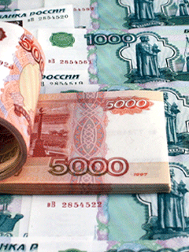

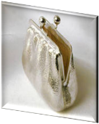



Что такое доходы и расходы бюджета?
Общие характеристики бюджетов
Доходы – Расходы = Дефицит (Профицит)
Доходы Расходы Доходы Расходы
Дефицит (расходы больше доходов)
Профицит (доходы больше расходов)
Доходы бюджета -поступающие в бюджет денежные средства
Расходы бюджета - выплачиваемые из бюджета денежные средства
При превышении расходов над доходами принимается решение об источниках покрытия дефицита (например, использовать остатки средств на счете, взять кредит)
При превышении доходов над расходами принимается решение, как их использовать (например, накапливать резервы, остатки, погашать ранее взятые кредиты)
Основные характеристики бюджета Красногвардейского района на 2021 год и плановый период 2022 и 2023 годов
2021 год
Муниципальный долг (обязательства, возникающие из муниципальных заимствований, гарантий по обязательствам третьих лиц, другие обязательства в соответствии с видами долговых обязательств, установленными Бюджетным Кодексом РФ, принятые на себя муниципальным образованием)
На 01.01.2021 г.составит 0,0 тыс.руб.
Доходы
545 839,2
тыс. руб.
Расходы
545 839,2
тыс. руб.
Дефицит(-), профицит(+)
0,0 тыс. руб.
Тыс. руб.
Показатель | 2019 год отчет | 2020 год отчет | 2021 год план | 2022 год план | 2023 год план
Доходы | 614 631,2 | 601 408,2 | 545 839,2 | 473 598,2 | 490 926,2
Расходы | 604 032,0 | 612 722,9 | 545 839,2 | 473 598,2 | 490 926,2
Дефицит(-), профицит (+) | 10 599,2 | 11 314,7 | 0,0 | 0,0 | 0,0

Slide 16


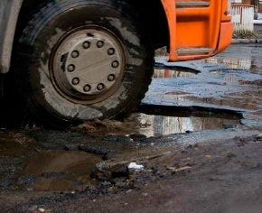





ГОСУДАРСТВЕННАЯ ПОШЛИНА
(Государственная пошлина по делам, рассматриваемым в судах общей юрисдикции, мировыми судьями)
НДФЛ, ПЛАНИРУЕМЫЙ К ПОСТУПЛЕНИЮ В БЮДЖЕТ РАЙОНА В 2021 ГОДУ, ТЫС. РУБЛЕЙ
Исполнение за 2020 год
2 600,0 тыс. рублей
План на 2021 год 1 658,0 тыс. рублей
ТЕМП СНИЖЕНИЯ ПЛАНОВЫХ НАЗНАЧЕНИЙ РАЙОННОГО БЮДЖЕТА к исполнению 2020 года
составил 36,2 %
ТЕМП СНИЖЕНИЯ ПЛАНОВЫХ НАЗНАЧЕНИЙ РАЙОННОГО БЮДЖЕТА к исполнению 2020 года составил 10,2%
ШТРАФЫ, САНКЦИИ, ВОЗМЕЩЕНИЕ УЩЕРБА
Исполнение за 2020 год 1 510,0 тыс. рублей
СНИЖЕНИЕ ПЛАНОВЫХ НАЗНАЧЕНИЙ РАЙОННОГО БЮДЖЕТА
к исполнению 2020 года
составило 36,9 раз
План
НА 2021 ГОД 40,9 тыс. рублей

Slide 17




НАЛОГИ НА СОВОКУПНЫЙ ДОХОД В БЮДЖЕТ КРАСНОГВАРДЕЙСКОГО РАЙОНА НА 2021 ГОД
Налог, взимаемый в связи с применением упрощенной системы налогообложения
Единый налог на вмененный доход для отдельных видов деятельности
Единый сельско-хозяйственный налог
Налог, взимаемый в связи с применением патентной системы налогообложения
17 433,0 тыс. руб.
453,0 тыс. руб.
6 093,0 тыс. руб.
405,0 тыс. руб.
Итого 24 384,0 тыс. руб.
ТЕМП РОСТА ПЛАНОВЫХ НАЗНАЧЕНИЙ РАЙОННОГО БЮДЖЕТА к исполнению 2020 года составил 103,7%
Платежи при пользовании природными ресурсами
Доходы от использования имущества, находящегося в муниципальной собственности
Исполнение
за 2020 год
970,0 тыс. рублей
ПЛАН на 2021 год
1 245,9 тыс. рублей
ТЕМП РОСТА
128,4%
Доходы, получаемые в виде арендной платы за земельные участки, государственная собственность на которые не разграничена и которые расположены в границах сельских поселений, а также средства от продажи права на заключение договоров аренды указанных земельных участков
Доходы от сдачи в аренду имущества, находящегося в оперативном управлении органов управления муниципальных районов и созданных ими учреждений (за исключением имущества бюджетных и автономных учреждений)
6 300,0 тыс. руб.
1 000,0 тыс. руб.

Slide 18
МЕЖБЮДЖЕТНЫЕ ТРАНСФЕРТЫ
– это основной вид безвозмездных перечислений
Межбюджетные трансферты, предоставляемые из областного бюджета на 2021 год
Межбюджетные трансферты — средства, предоставляемые одним бюджетом бюджетной системы другому бюджету бюджетной системы.
Виды межбюджетных трансфертов | Определение | Аналогия в семейном бюджете (Родители- вышестоящий бюджет, ребенок-студент - нижестоящий)
Дотации (от лат. «Dotatio» — дар, пожертвование) | Предоставляются бюджету на безвозмездной и безвозвратной основе без установления направлений и (или) условий их использования | Родители дают сыну небольшую сумму денег на текущие расходы (карманные деньги), потому что сын студент и стипендии не хватает на жизнь. Сын распоряжается этими деньгами по своему усмотрению.
Субвенции (от лат. «Subvenire» — приходить на помощь, помогать) | Предоставляются бюджету в целях финансового обеспечения расходных обязательств муниципального образования, возникших при выполнении и «переданных» ему государственных полномочий | Мама попросила сына произвести определенные расходы за неё (Она дает деньги сыну и просит купить по списку продукты на ужин, а сдачу, разумеется вернуть. На другие цели эти деньги тратить нельзя).
Субсидии (от лат. «Supsidium» — поддержка) | Предоставляются бюджету в целях софинансирования расходных обязательств, возникающих при выполнении полномочий местного значения | Сыну не хватает стипендии чтобы купить новый телефон. Он просит денег у родителей (часть стоимости телефона). Родители добавили денег на покупку телефона. Сын купил телефон и с гордостью «отчитался» перед родителями.
Иные межбюджетные трансферты | Предоставляются на осуществление полномочий по решению вопросов местного значения | Родители дают сыну денег на покупку учебников и канцелярских принадлежностей для использования в учебе.
113 564,0
тыс. руб.
ДОТАЦИИ
268 836,9
тыс. руб.
СУБВЕНЦИИ
423 371,3 тыс. руб.
ИНЫЕ межбюджетные трансферты
18 057,4
тыс. руб.
СУБСИДИИ
22 913,0
тыс. руб.

Slide 19

Дотации 113 564,0 тыс. руб.
Дотации бюджетам муниципальных районов на выравнивание бюджетной обеспеченности 113 564,0 тыс. руб.
Субсидии 22 913,0 тыс. руб.
Субсидии бюджетам муниципальных районов на создание в общеобразовательных организациях, расположенных в сельской местности, условий для занятий физической культурой и спортом 518,0 тыс. руб.
Субсидии бюджетам муниципальных районов на реализацию мероприятий по обеспечению жильем молодых семей 5 638,5 тыс. руб.
Субсидии бюджетам муниципальных районов на организацию бесплатного горячего питания обучающихся, получающих начальное общее образование в государственных и муниципальных образовательных организациях 9 787,5 тыс. руб.
Прочие субсидии бюджетам муниципальных районов 6 969,0 тыс. руб.
Субвенции 268 836,9 тыс. руб.
Субвенции бюджетам муниципальных районов на государственную регистрацию актов гражданского состояния 980,8 тыс. руб.
Субвенции бюджетам муниципальных районов на осуществление первичного воинского учета на территориях, где отсутствуют военные комиссариаты 2 090,2 тыс. руб.
Субвенции бюджетам муниципальных районов на выплату единовременного пособия при всех формах устройства детей, лишенных родительского попечения, в семью 304,6 тыс. руб.
Субвенции бюджетам муниципальных районов на выполнение передаваемых полномочий субъектов Российской Федерации 212 913,1 тыс. руб.
Субвенции бюджетам муниципальных районов округов на компенсацию части платы, взимаемой с родителей (законных представителей) за присмотр и уход за детьми, посещающими образовательные организации, реализующие образовательные программы дошкольного образования 2 344,9 тыс. руб.
Субвенции бюджетам муниципальных районов на проведение Всероссийской переписи населения 2020 года 312,7 тыс. руб.
Единая субвенция бюджетам муниципальных районов 1 679,4 тыс. руб.
Субвенции бюджетам муниципальных районов на предоставление жилых помещений детям-сиротам и детям, оставшимся без попечения родителей, лицам из их числа по договорам найма специализированных жилых помещений 3 051,2 тыс. руб.
Прочие субвенции бюджетам муниципальных районов 45 160,0 тыс. руб.
Иные межбюджетные трансферты 18 057,4 тыс. руб.
Межбюджетные трансферты, передаваемые бюджетам муниципальных районов на ежемесячное денежное вознаграждение за классное руководство педагогическим работникам государственных и муниципальных общеобразовательных организаций 18 057,4 тыс. руб.
Прочие безвозмездные перечисления 1,0 тыс. руб.
Прочие безвозмездные поступления в бюджеты муниципальных районов 1,0 тыс. руб.

Slide 20
Из каких поступлений формируются доходы районного бюджета

Slide 21
Доходы бюджета
Красногвардейского района за 2019-2023 гг.

Slide 22
Доходы бюджета Красногвардейского района за 2019-2023 гг.
(тыс. руб.)
Наименование | 2019 год | 2020 год | 2021 год | 2022 год | 2023 год
Налоговые доходы
Налог на доходы физических лиц | 95 569,7 | 102 312,6 | 87 743,0 | 95 977,0 | 102 879,0
Налоги на совокупный доход | 27 839,7 | 24 399,8 | 24 384,0 | 24 735,0 | 25 577,0
Налоги, сборы и регулярные платежи за пользование природными ресурсами | 9,2 | -3,1 | 0,0 | 0,0 | 0,0
Государственная пошлина | 3 621,5 | 2 693,5 | 1 658,0 | 1 724,0 | 1 793,0
Итого | 127 040,1 | 129 402,8 | 113 785,0 | 122 436,0 | 130 249,0
Неналоговые доходы
Доходы от использования имущества, находящегося в государственной и муниципальной собственности | 6 637,2 | 11 964,9 | 7 300,0 | 7 510,0 | 7 730,0
Платежи при пользовании природными ресурсами | 686,6 | 967,8 | 1 245,9 | 1 245,9 | 1 245,9
Доходы от оказания платных услуг (работ) и компенсации затрат государства | 52,8 | 0,0 | 2,0 | 2,0 | 2,0
Доходы от продажи материальных и нематериальных активов | 431,7 | 497,2 | 93,1 | 0,0 | 0,0
Штрафы, санкции, возмещение ущерба | 2 492,0 | 977,9 | 40,9 | 40,9 | 40,9
Итого | 10 300,3 | 14 407,8 | 8 681,9 | 8 798,8 | 9 018,8
Безвозмездные поступления
Дотации бюджетам бюджетной системы Российской Федерации | 161 814,4 | 136 710,7 | 113 564,0 | 56 913,0 | 48 615,0
Субсидии бюджетам бюджетной системы Российской Федерации | 17 410,3 | 20 863,1 | 22 913,0 | 13 479,3 | 38 726,9
Субвенции бюджетам бюджетной системы Российской Федерации | 267 455,7 | 267 372,2 | 268 836,9 | 253 912,7 | 246 258,1
Иные межбюджетные трансферты | 24 910,4 | 32 651,6 | 18 057,4 | 18 057,4 | 18 057,4
Прочие безвозмездные поступления | 5 700,0 | 0,0 | 1,0 | 1,0 | 1,0
Итого | 477 290,8 | 457 597,6 | 423 372,3 | 342 363,4 | 351 658,4
ИТОГО ДОХОДОВ | 614 631,2 | 601 408,2 | 545 839,2 | 473 598,2 | 490 926,2

Slide 23


Основные мероприятия по мобилизации доходов бюджета
Работа с организациями, выплачивающими заработную плату работникам ниже прожиточного минимума и использующими «конвертные» зарплатные схемы
Работа с администраторами доходов районного бюджета, направленная на повышение качества администрирования доходных источников, повышение уровня ответственности за выполнение прогнозных показателей, снижение недоимки по администрируемым платежам
Работа муниципальной межведомственной комиссии по работе с владельцами вновь возведенных (реконструированных) строений, помещений и сооружений, уклоняющимися от регистрации принадлежащего им недвижимого имущества.
Организация работы по информированию граждан о сроках уплаты налогов
Проведение мероприятий, направленных на снижение недоимки по налоговым платежам

Slide 24
Расходы бюджета - выплачиваемые из бюджета денежные средства
Расходы бюджета распределены по
Разделам
Ведомствам
Муниципальным программам
Расходы районного бюджета на 2021 год и плановый период 2022-2023 годов по разделам и подразделам классификации расходов бюджета
Код | Наименование разделов и подразделов | 2021 год | 2022 год | 2023 год
0100 | Общегосударственные вопросы | 40 922,8 | 36 736,2 | 36 603,0
0102 | Функционирование высшего должностного лица субъекта Российской Федерации и муниципального образования | 1 523,0 | 1 523,0 | 1 523,0
0103 | Функционирование законодательных (представительных) органов государственной власти и представительных органов муниципальных образований | 10,0 | 10,0 | 10,0
0104 | Функционирование Правительства РФ, высших исполнительных органов государственной власти субъектов РФ, местных администраций | 18 024,0 | 18 958,0 | 18 958,0
0105 | Судебная система | 0,0 | 128,2 | 0,0
0106 | Обеспечение деятельности финансовых органов, налоговых и таможенных органов и органов финансового (финансово-бюджетного) надзора. | 9 760,7 | 7 873,2 | 7 868,2
0111 | Резервные фонды | 200,0 | 200,0 | 200,0
0113 | Другие общегосударственные вопросы | 11 405,1 | 8 043,8 | 8 043,8
0200 | Национальная оборона | 2 090,2 | 2 111,9 | 2 195,8
0203 | Мобилизационная и вневойсковая подготовка | 2 090,2 | 2 111,9 | 2 195,8
0300 | Национальная безопасность правоохранительная деятельность | 3 036,8 | 3 036,8 | 3 036,8
0304 | Органы юстиции | 980,8 | 980,8 | 980,8
0310 | Защита населения и территории от чрезвычайных ситуаций природного и техногенного характера, пожарная безопасность | 2 056,0 | 2 056,0 | 2 056,0
0400 | Национальная экономика | 8 091,9 | 3 965,9 | 3 465,9
0405 | Сельское хозяйство и рыболовство | 3 808,8 | 612,8 | 612,8
0412 | Другие вопросы в области национальной экономики | 4 283,1 | 3 353,1 | 2 853,1
0500 | Жилищно-коммунальное хозяйство | 1 320,2 | 1 320,2 | 1 320,2
Код | Наименование разделов и подразделов | 2021 год | 2022 год | 2023 год
0501 | Жилищное хозяйство | 1 320,2 | 1 320,2 | 1 320,2
0700 | Образование | 383 930,8 | 339 656,2 | 359 356,2
0701 | Дошкольное образование | 74 563,5 | 65 077,5 | 60 073,5
0702 | Общее образование | 249 489,6 | 213 942,6 | 245 216,5
0703 | Дополнительное образование детей | 40 042,0 | 43 577,4 | 37 007,5
0707 | Молодёжная политика | 2 355,0 | 846,0 | 846,0
0709 | Другие вопросы в области образования | 17 480,7 | 16 212,7 | 16 212,7
0800 | Культура, кинематография | 5 200,8 | 3 805,3 | 3 805,3
0801 | Культура | 3 428,0 | 2 138,0 | 2 138,0
0804 | Другие вопросы в области культуры, кинематографии | 1 772,8 | 1 667,3 | 1 667,3
1000 | Социальная политика | 46 260,7 | 36 643,7 | 35 443,0
1001 | Пенсионное обеспечение | 1 500,0 | 1 500,0 | 1 500,0
1004 | Охрана семьи и детства | 44 760,7 | 35 143,7 | 33 943,0
1100 | Физическая культура и спорт | 3 875,0 | 2 100,0 | 2 100,0
1101 | Физическая культура | 3 875,0 | 2 100,0 | 2 100,0
1400 | Межбюджетные трансферты общего характера бюджетам бюджетной системы РФ | 51 110,0 | 39 518,0 | 34 205,0
1401 | Дотации на выравнивание бюджетной обеспеченности субъектов РФ и муниципальных образований | 45 660,0 | 39 518,0 | 34 205,0
1402 | Иные дотации | 4 850,0 | 0,0 | 0,0
1403 | Прочие межбюджетные трансферты общего характера | 600,0 | 0,0 | 0,0
 | Условно утвержденные расходы |  | 4 704,0 | 9 395,0
 | ИТОГО РАСХОДОВ | 545 839,2 | 473 598,2 | 490 926,2

Slide 25
Расходы бюджета Красногвардейского района по разделам бюджетной классификации
в 2021 году

Slide 26

Ведомственная структура расходов бюджета Красногвардейского района
Динамика расходов бюджета Красно-гвардейского района за 2015-2023 гг.
№ п/п | Наименование главного распорядителя | Сумма на 2021 год (тыс. руб.) | В % к общему объему расходов | Сумма на 2022 год (тыс. руб.) | В % к общему объему расходов | Сумма на 2023 год (тыс. руб.) | В % к общему объему расходов
1 | Финансовый отдел администрации Красногвардейского района | 65 106,8 | 11,9 % | 51 555,8 | 10,9 % | 46 321,7 | 9,4%
2 | Администрация Красногвардейского района | 70 341,2 | 12,9 % | 52 782,6 | 11,1 % | 50 940,9 | 10,4 %
3 | Контрольно-счетная палата | 798,5 | 0,1 % | 710,4 | 0,2 % | 710,4 | 0,2 %
4 | Отдел культуры администрации Красногвардейского района | 12 405,8 | 2,3% | 17 030,2 | 3,6 % | 10 460,3 | 2,1 %
5 | Отдел образования Красногвардейского района | 397 186,9 | 72,8% | 346 815,2 | 73,2 % | 373 097,9 | 76,0 %
 | Условно утвержденные расходы |  |  | 4 704,0 | 1,0 % | 9 395,0 | 1,9 %
В целях повышения эффективности и результативности бюджетных расходов бюджет района формируется через реализацию 15 муниципальных программ.
Зачем формировать и исполнять бюджет по программам?
Задача 1
1
2
3
Задача 2
1
2
3
Показатели эффективности
Задача 3
1
2
3
Преимуществом программного бюджета является распределение расходов не по ведомственному принципу, а по программам. Муниципальная программа имеет цель, задачи и показатели эффективности, которые отражают степень их достижения (решения), то есть действия и бюджетные средства направлены на достижение заданного результата.
При этом значение показателей является индикатором по данному направлению деятельности и сигнализирует о плохом или хорошем результате, необходимости принятия новых решений.

Slide 27



Расходы по целевым группам
Семья с детьми
Работники культуры
Педагогические работники дополнительного образования
Численность детей, находящихся под опекой – 56
Численность детей, в приемных семьях – 57
Расходы на выплату денежных средств опекуну (попечителю) – 4 387,9 тыс. руб.
Расходы на выплату денежных средств приемной семье – 11 194,6 тыс. руб.
Количество молодых семей с детьми, нуждающиеся в жилье - 7
Расходы на реализация мероприятий по обеспечению жильем молодых семей – 7 731,3 тыс. руб.
Среднесписочная численность работников бюджетной сферы, поименованные в указах Президента Российской Федерации от 07.05.2012 года – 106,4 , в том числе: работников учреждений культуры – 63,7; работников дополнительного образования – 42,7 (в сфере культуры – 11; в сфере образования – 31,7).
Расходы на оплату труда с начислениями работников бюджетной сферы, поименованные в указах Президента Российской Федерации от 07.05.2012 года – 50 066,6 тыс. руб., в том числе:: работников учреждений культуры – 27 312,9 тыс. руб.; работников дополнительного образования – 22 753,7 тыс. руб.(в сфере культуры – 5 861,6 тыс. руб.; в сфере образования – 16 892,1 тыс. руб.).

Slide 28





Расходы в рамках региональных и приоритетных проектов
2021 год
2022 год
На реализацию федерального проекта «Успех каждого ребенка» в рамках национального проекта «Образование» предусмотрено 2 660,7 тыс. рублей, в том числе: 575,6 тыс. рублей на создание в общеобразовательных организациях, расположенных в сельской местности, условий для занятий физической культурой и спортом; 2 085,1 на проведение капитального ремонта в спортивных залах общеобразовательных организаций, расположенных в сельской местности
В рамках реализацию регионального проекта «Культурная среда» предусмотрено 6 704,0 тыс. рублей для приобретения музыкальных инструментов

Slide 29
Объем программных расходов бюджета Красногвардейского района на 2021 год и плановый период 2022 и 2023 годов
Структура бюджета Красногвардейского района по «программному» принципу
БЮДЖЕТ РАЙОНА
2021 год
2022 год
2023 год
Программные и непрограммные расходы
Общий объем расходов бюджета
545 839,2
тыс. рублей
Общий объем расходов бюджета
473 598,2
тыс. рублей
Общий объем расходов бюджета
490 926,2
тыс. рублей
14 Муниципальных программ
Непрограммные расходы
1.Муниципальная программа «Развитие образования Красногвардейского района Оренбургской области»;
2.Муниципальная программа «Доступная среда»; 3.Муниципальная программа «Управление имуществом на территории Красногвардейского района»; 4.Муниципальная программа «Развитие физической культуры, спорта и молодежной политики в Красногвардейском районе Оренбургской области»; 5.Муниципальная программа «Обеспечение доступным и комфортным жильем и коммунальными услугами граждан Красногвардейского района»; 6.Муниципальная программа «Развитие культуры Красногвардейского района»; 7.Муниципальная программа «Экономическое развитие Красногвардейского района»; 8.Муниципальная программа «Обеспечение общественного порядка и противодействие преступности в Красногвардейском районе»; 9.Муниципальная программа «Управление муниципальными финансами и муниципальным долгом муниципального образования Красногвардейский район»; 10.Муниципальная программа «Комплексные меры по профилактике терроризма и экстремизма на территории Красногвардейского района». 11.Муниципальная программа «Гармонизация межэтнических и межконфессиональных отношений на территории муниципального образования Красногвардейский район»; 12.Муниципальная программа «Функционирование и развитие муниципальной службы, обеспечение деятельности органов местного самоуправления муниципального образования Красногвардейский район Оренбургской области». 13.Муниципальная программа «Противодействие коррупции в Красногвардейском районе Оренбургской области». 14.Муниципальная программа «Развитие сельскохозяйственного производства на территории Красногвардейского района».
1.Непрограммные расходы на содержание органов местного самоуправления и казенных учреждений по обеспечению деятельности;
2.Непрограммные расходы за счет субвенций поступивших из вышестоящих бюджетов;
3.Непрограммные расходы за счет иных межбюджетных трансфертов поступающих из вышестоящих бюджетов.
Программные 544 823,0тыс. руб. рублей или 99,8% от общего объема расходов
Программные расходы
467 966,1 тыс. руб. рублей или 98,8% от общего объема расходов
Программные расходы
480 603,1 тыс. руб. рублей или 97,9% от общего объема расходов
Муниципальные программы Красногвардейского района на 2021 год и плановый период 2022 и 2023 гг. (тыс. рублей)
1.Муниципальная программа «Развитие образования Красногвардейского района Оренбургской области» | 396 971,9 | 346 803,2 | 373 085,9
2. Муниципальная программа «Доступная среда» | 147,0 | 37,0 | 37,0
3. Муниципальная программа «Управление имуществом на территории Красногвардейского района» | 100,0 | 10,0 | 10,0
4. Муниципальная программа «Развитие физической культуры, спорта и молодежной политики в Красногвардейском районе Оренбургской области» | 4 975,0 | 2 900,0 | 2 900,0
5. Муниципальная программа «Обеспечение доступным и комфортным жильем и коммунальными услугами граждан Красногвардейского района» | 24 234,8 | 14 911,0 | 13 697,5
6. Муниципальная программа «Развитие культуры Красногвардейского района» | 12 741,8 | 17 366,2 | 10 796,3
7. Муниципальная программа «Экономическое развитие Красногвардейского района» | 4 054,0 | 3 314,0 | 2 814,0
8. Муниципальная программа «Обеспечение общественного порядка и противодействие преступности в Красногвардейском районе» | 255,0 | 46,0 | 46,0
9.Муниципальная программа «Управление муниципальными финансами и муниципальным долгом муниципального образования Красногвардейский район» | 64 544,1 | 50 993,1 | 45 759,0
10.Муниципальная программа «Комплексные меры по профилактике терроризма и экстремизма на территории Красногвардейского района» | 100,0 | 0,0 | 0,0
11. Муниципальная программа "Гармонизация межэтнических и межконфессиональных отношений на территории муниципального образования Красногвардейский район" | 9,0 | 9,0 | 9,0
12. Муниципальная программа «Функционирование и развитие муниципальной службы, обеспечение деятельности органов местного самоуправления муниципального образования Красногвардейский район Оренбургской области» | 32 881,6 | 30 963,8 | 30 835,6
13. Муниципальная программа «Противодействие коррупции в Красногвардейском районе Оренбургской области» | 0,0 | 0,0 | 0,0
14. Муниципальная программа «Развитие сельскохозяйственного производства на территории Красногвардейского района» | 3 808,8 | 612,8 | 612,8

Slide 30
Целевые показатели (индикаторы), планируемые к достижению в результате реализации муниципальных программ
№ | Наименование показателя (индикатора) | Единица измерения | Значение показателей
 |  |  | Отчетный год 2019 | Текущий год 2020 | Очередной год (первый год) 2021 | Очередной год (второй год) 2022 | Очередной год (третий год) 2023 | Последний год реализации 2024
1 | 2 | 3 | 4 | 5 | 6 | 7 | 8 | 9
программы "Развитие образования Красногвардейского района Оренбургской области»
1 | Обеспеченность населения услугами дошкольного образования (отношение численности детей 3-7 лет, которым предоставлена возможность получать услуги дошкольного образования, к численности детей в возрасте 3-7 лет). | процент | 80,6 | 80,6 | 80,6 | 80,6 | 80,6 | 80,6
2 | Доля выпускников, получивших аттестат, от общего количества выпускников общеобразовательных учреждений | процент | 99,6 | 99,6 | 99,6 | 99,6 | 99,6 | 99,6
3 | Охват детей дошкольного и школьного возраста дополнительным образованием от общего числа детей в возрасте от 5 до 18 лет | процент | 74 | 74 | 74 | 74 | 74 | 74
4 | Доля обучающихся, охваченных летним оздоровительным отдыхом, от общего числа школьников | процент | 98 | 98 | 98 | 98 | 98 | 98
5 | Доля учреждений, соответствующих современным требованиям законодательства, от общего числа учреждений ОУ | процент | 28 | 28 | 28 | 28 | 28 | 28
6 | Количество учащихся, обучающихся по новым ФГОС | человек | 2262 | 2339 | 2614 | 2638 | 2621 | 2621
7 | Доля детей, охваченных горячим питанием, от общего числа учащихся общеобразовательных организаций | процент | 100 | 100 | 100 | 100 | 100 | 100
8 | Удельный вес численности обучающихся муниципальных общеобразовательных организаций, охваченных услугами в сфере образования, от общей численности обучающихся | процент | 100 | 100 | 100 | 100 | 100 | 100

Slide 31
№ | Наименование показателя (индикатора) | Единица измерения | Значение показателей
 |  |  | Отчетный год 2019 | Текущий год 2020 | Очередной год (первый год) 2021 | Очередной год (второй год) 2022 | Очередной год (третий год) 2023 | Последний год реализации 2024
1 | 2 | 3 | 4 | 5 | 6 | 7 | 8 | 9
программы «Доступная среда»
1. | Количество проведенных мероприятий, посвященных памятным датам, истории локальных военных конфликтов (День Победы, День памяти и скорби, акция «Долг» и т.п.); | чел. | 5 | 5 | 5 | 5 | 5 | 5
2. | Количество лиц получивших помощь (инвалиды-колясочники) | чел. | 1 | 1 | 1 | 1 | 1 | 1
программы «Управление имуществом на территории Красногвардейского района»
1. | Количество объектов недвижимого имущества (в том числе земельных участков), в отношении которых осуществлен государственный кадастровый учет (за отчетный год) | шт. | 10 | 10 | 10 | 10 | 10 | 10
2. | Отношение количества объектов недвижимого имущества муниципальной собственности, сведения о которых внесены в государственный кадастр недвижимости к количеству объектов подлежащих отнесению к муниципальной собственности | % | 96 | 96 | 96 | 96 | 96 | 100
3. | Процент сделок с муниципальным имуществом, по которым обеспечена процедура передачи имущества в соответствии с действующим законодательством | % | 100 | 100 | 100 | 100 | 100 | 100
программа «Развитие физической культуры, спорта и молодёжной политики в Красногвардейском районе Оренбургской области»
1. | Доля жителей района систематически занимающихся физической культурой и спортом от общей численности населения | % | 42 | 33 | 33 | 35 | 35,5 | 36
2. | Количество молодых людей участвующих в мероприятиях, реализуемых в рамках молодежной политики | человек | 1526 | 1527 | 1528 | 1529 | 1530 | 1531

Slide 32
№ | Наименование показателя (индикатора) | Единица измерения | Значение показателей
 |  |  | Отчетный год 2019 | Текущий год 2020 | Очередной год (первый год) 2021 | Очередной год (второй год) 2022 | Очередной год (третий год) 2023 | Последний год реализации 2024
1 | 2 | 3 | 4 | 5 | 6 | 7 | 8 | 9
программы «Обеспечение доступным и комфортным жильем и коммунальными услугами граждан Красногвардейского района»
1. | Количество разработанной документации по постановке на кадастровый учет границ муниципального образования | ед. | 0 | 0 | 0 | 0 | 0 | 0
2. | Количество молодых семей, получивших социальные выплаты | кол.семей | 9 | 12 | 9 | 9 | 9 | 9
3. | Количество граждан получивших жилые помещения | чел. | 13 | 13 | 13 | 11 | 11 | 11
программы «Развитие культуры Красногвардейского района»
1 | Отношение средней заработной платы работников учреждений культуры к средней заработной плате в Оренбургской области | % | 100 | 100 | 100 | 100 | 100 | 100
2 | Количество клубных учреждений | Ед. | 30 | 30 | 30 | 30 | 30 | 30
3 | Количество библиотечных филиалов | Ед. | 24 | 24 | 24 | 24 | 24 | 24
программы «Экономическое развитие Красногвардейского района»
1. | Пропаганда предпринимательства и самоорганизации бизнеса, проведение публичных мероприятий по вопросам предпринимательства в т. ч. участие в выставках; | шт. | 6 | 6 | 6 | 6 | 6 | 6
2 | Имущественная поддержка субъектов малого и среднего предпринимательства, в том числе СО НКО | шт. | 6 | 6 | 6 | 6 | 6 | 6
3 | Количество субъектов МСП и самозанятых граждан, получивших поддержку в рамках федерального проекта, нарастающим итогом | чел. | - | 13 | 17 | 25 | 32 | 37

Slide 33
№ | Наименование показателя (индикатора) | Единица измерения | Значение показателей
 |  |  | Отчетный год 2019 | Текущий год 2020 | Очередной год (первый год) 2021 | Очередной год (второй год) 2022 | Очередной год (третий год) 2023 | Последний год реализации 2024
1 | 2 | 3 | 4 | 5 | 6 | 7 | 8 | 9
4 | Количество субъектов МСП, охваченных услугами Центра «Мой бизнес» | ед. | - | 20 | 26 | 36 | 46 | 51
5 | Количество субъектов МСП, выведенных на экспорт при поддержке центра координации поддержки экспортно-ориентированных субъектов МСП, нарастающим итогом | ед. | - | 1 | 1 | 1 | 2 | 2
6 | Количество физических лиц – участников федерального проекта, занятых в сфере малого и среднего предпринимательства, по итогам участия в федеральном проекте, нарастающим итогом | чел. | - | 13 | 24 | 35 | 46 | 58
7 | Количество вновь созданных субъектов МСП участниками проекта, нарастающим итогом, единица | ед. | - | 3 | 4 | 5 | 6 | 7
8 | Количество обученных основам ведения бизнеса, финансовой грамотности и иным навыкам предпринимательской деятельности, нарастающим итогом | чел. | - | 20 | 31 | 38 | 44 | 50
9 | Количество физических лиц – участников федерального проекта, нарастающим итогом | чел. | - | 113 | 172 | 226 | 279 | 322
10 | Количество выданных микрозаймов субъектам МСП | ед. | - | 1 | 1 | 2 | 2 | 2
11 | Количество самозанятых граждан, зафиксировавших свой статус, с учетом введения налогового режима для самозанятых | ед. | - | - | 75 | 151 | 209 | 264
программы «Обеспечение общественного порядка и противодействие преступности в Красногвардейском районе»
1 | Общее количество правонарушений, совершаемых на территории Красногвардейского района (по отношению к предыдущему году). | % | 95 | 95 | 95 | 95 | 95 | 95

Slide 34
№ | Наименование показателя (индикатора) | Единица измерения | Значение показателей
 |  |  | Отчетный год 2019 | Текущий год 2020 | Очередной год (первый год) 2021 | Очередной год (второй год) 2022 | Очередной год (третий год) 2023 | Последний год реализации 2024
1 | 2 | 3 | 4 | 5 | 6 | 7 | 8 | 9
2. | Количество правонарушений, совершенных несовершеннолетними (по отношению к предыдущему году). | % | 95 | 95 | 95 | 95 | 95 | 95
3. | Уровень повторной преступности среди лиц, осужденных без изоляции от общества. | % | 1, 87 | 1,86 | 1,85 | 1,84 | 1,83 | 1,82
4. | Количество проведенных публичных мероприятий, направленных на профилактику наркомании среди подростков и молодежи | единиц | 7 | 7 | 8 | 8 | 9 | 9
5. | Заболеваемость наркоманией (показатель на 1000 населения). | % | 1,0 | 1,0 | 1,0 | 0,9 | 0,9 | 0,9
6. | Удельный вес безнадзорных детей в общей численности детского населения | % | 0,55 | 0, 54 | 0, 53 | 0, 52 | 0,51 | 0,50
7. | Доля детей и подростков, состоящих на учете в КДН и ЗП, ПДН в общем количестве несовершеннолетних. | % | 0,55 | 0,54 | 0,53 | 0,52 | 0,51 | 0,50
8. | Доля детей-сирот и детей, оставшихся без попечения родителей, переданных на воспитание в семьи граждан, в общем количестве детей-сирот и детей, оставшихся без попечения родителей. | % | 89,47 | 89,50 | 89, 51 | 90,0 | 90,0 | 90%
9 | Охват участия школьников в районных, областных и всероссийский конкурсах по безопасности дорожного движения. | % | 36,8 | 36,8 | 36,8 | 36,8 | 42,1 | 42,1
программы «Управление муниципальными финансами и муниципальным долгом муниципального образования Красногвардейский район»
1. | Целевой показатель (индикатор) 1 Процент исполнения расходных обязательств районного бюджета от запланированных значений | % | 95-100 | 95-100 | 95-100 | 95-100 | 95-100 | 95-100
2. | Целевой показатель (индикатор) 2 Размер муниципального долга Красногвардейского района в процентах к общему годовому объему доходов районного бюджета без учета объема безвозмездных поступлений | % | 0 | 0 | 0 | 0 | 0 | 0

Slide 35
№ | Наименование показателя (индикатора) | Единица измерения | Значение показателей
 |  |  | Отчетный год 2019 | Текущий год 2020 | Очередной год (первый год) 2021 | Очередной год (второй год) 2022 | Очередной год (третий год) 2023 | Последний год реализации 2024
1 | 2 | 3 | 4 | 5 | 6 | 7 | 8 | 9
3. | Целевой показатель (индикатор) 3 Отношение дефицита районного бюджета (за вычетом объема поступлений от продажи акций и иных форм участия в капитале, находящихся в собственности Красногвардейского района, и снижения остатков средств на счетах по учету средств бюджета) к общему годовому объему доходов районного бюджета без учета объема безвозмездных поступлений*) | % | 0 | 0 | 0 | 0 | 0 | 0
4. | Целевой показатель (индикатор) 4 Выполнение показателей эффективности бюджетных расходов в сравнении с установленным уровнем на соответствующий год. | % | 85 | 90 | 85 | 87 | 90 | 93
программы «Профилактика терроризма и экстремизма на территории муниципального образования Красногвардейский район Оренбургской области»
1. | Степень оборудования и защищенности в целом мест массового пребывания людей | % | 70 | 80 | 90 | 100 | 100 | 100
программы «Гармонизация межэтнических и межконфессиональных отношений на территории муниципального образования Красногвардейский район»
1. | доля граждан, положительно оценивающих состояние межнациональных отношений | % | 85 | 90 | 95 | 95 | 100 | 100
2. | уровень толерантного отношения к представителям другой национальности | % | 85 | 85 | 90 | 95 | 100 | 100
3. | численность участников мероприятий, направленных на этнокультурное развитие народов России, проживающих на территории Красногвардейского района и поддержку языкового многообразия | Чел. | 1950 | 2000 | 2000 | 2000 | 2000 | 2000
4. | количество опубликованных материалов в сфере этноконфессиональных и межэтнических отношений | количество | 10 | 10 | 12 | 12 | 12 | 12
программы «Функционирование и развитие муниципальной службы, обеспечение деятельности органов местного самоуправления муниципального образования Красногвардейский район Оренбургской области»
1. | Доля контрольных обращений граждан, рассмотренных в установленные сроки, от общего количества обращений граждан в Администрацию Красногвардейского района | % | - | 100 | 100 | 100 | 100 | 100

Slide 36
№ | Наименование показателя (индикатора) | Единица измерения | Значение показателей
 |  |  | Отчетный год 2019 | Текущий год 2020 | Очередной год (первый год) 2021 | Очередной год (второй год) 2022 | Очередной год (третий год) 2023 | Последний год реализации 2024
1 | 2 | 3 | 4 | 5 | 6 | 7 | 8 | 9
программы «Противодействие коррупции в Красногвардейском районе Оренбургской области»
1 | Доля проведенных заседаний межведомственной комиссии по противодействию коррупции в органах местного самоуправления муниципального образования Красногвардейский район в общем количестве запланированных заседаний комиссии на текущий год | % | - | 100 | 100 | 100 | 100 | 100
2 | Доля органов местного самоуправления муниципального района, внедривших антикоррупционные программы, направленные на предупреждение и пресечение коррупции, в общем количестве органов местного самоуправления муниципального района | % | - | 100 | 100 | 100 | 100 | 100
3 | Число глав муниципальных образований сельских поселений, руководителей учреждений и организаций, заслушанных на заседании межведомственной комиссии по противодействию коррупции в органах местного самоуправления муниципального образования Красногвардейский район с отчетом о реализации антикоррупционных мероприятий, чья работа признана удовлетворительной | единицы | - | 4 | 4 | 4 | 4 | 4
4 | Количество изданной и размещенной социальной рекламной продукции антикоррупционной направленности | единицы | - | 80 | 80 | 80 | 80 | 80
5 | Число муниципальных служащих, получивших дополнительное профессиональное образование | единицы | - | 2 | 2 | 1 | 1 | 1
6 | Число муниципальных служащих, принявших участие в обучающих мероприятиях, мероприятиях по обмену опытом | единицы | - | 5 | 6 | 8 | 8 | 8
7 | Количество проведенных мероприятий по актуальным вопросам противодействия коррупции | единицы | - | 1 раз в год | 2 раза в год | 2 раза в год | 2 раза в год | 2 раза в год

Slide 37
№ | Наименование показателя (индикатора) | Единица измерения | Значение показателей
 |  |  | Отчетный год 2019 | Текущий год 2020 | Очередной год (первый год) 2021 | Очередной год (второй год) 2022 | Очередной год (третий год) 2023 | Последний год реализации 2024
1 | 2 | 3 | 4 | 5 | 6 | 7 | 8 | 9
8 | Количество проведенных онлайн-опросов граждан, проживающих на территории Красногвардейского района | единицы | - | 1 раз в год | 1 раз в год | 1 раз в год | 1 раз в год | 1 раз в год
9 | Количество материалов антикоррупционной направленности, опубликованных в районной общественно-политической газете «Красногвардеец» | единицы | - | 3 | 3 | 4 | 4 | 4
10 | Доля проведенных заседаний комиссии по соблюдению требований к служебному поведению муниципальных служащих и урегулированию конфликта интересов в общем количестве запланированных заседаний комиссии на текущий год | % | - | 100 | 100 | 100 | 100 | 100
программы «Развитие сельскохозяйственного производства на территории Красногвардейского района»
1. | Индекс производства продукции сельского хозяйства в хозяйствах всех категорий (в сопоставимых ценах) | % | - | - | 103,4 | 103,5 | 102,9 | 103,3
2. | Рентабельность сельскохозяйственных организаций (с учетом субсидий) | % | - | - | 18,1 | 18,3 | 18,5 | 18,8
3. | Среднемесячная заработная плата работников сельского хозяйства | рублей | - | - | 23639 | 24073 | 25815 | 26976
4. | Объемы приобретения новой техники сельскохозяйственными товаропроизводителями всех форм собственности (включая ЛПХ): |  | - | - | - | - | - | -
 | тракторы | шт. | - | - | 3 | 3 | 3 | 3
 | зерноуборочные комбайны | шт. | - | - | 3 | 3 | 3 | 3
 | кормоуборочные комбайны | шт. | - | - | 0 | 0 | 1 | 1
5. | Размер посевных площадей зерновых, зернобобовых, масличных и кормовых культур | га | - | - | 127459,8 | 128857,3 | 129434,2 | 129976,5
6. | Валовой сбор зерновых и зернобобовых культур в СХО, КФХ и ИП | тонн | - | - | 89027,8 | 123724,2 | 128750 | 132600
7. | Валовой сбор масличных культур в СХО, КФХ и ИП | тонн | - | - | 31865 | 33503 | 34947 | 36393
8. | Площадь озимых зерновых культур | га | - | - | 30750 | 31365 | 31992 | 32632

Slide 38
№ | Наименование показателя (индикатора) | Единица измерения | Значение показателей
 |  |  | Отчетный год 2019 | Текущий год 2020 | Очередной год (первый год) 2021 | Очередной год (второй год) 2022 | Очередной год (третий год) 2023 | Последний год реализации 2024
1 | 2 | 3 | 4 | 5 | 6 | 7 | 8 | 9
9. | Внесение минеральных удобрений в действующем веществе | тонн д.в. | - | - | 554 | 581 | 611 | 641
10. | Производство скота и птицы на убой в живом весе в СХО, КФХ и ИП | тонн | - | - | 740 | 760 | 780 | 820
11. | Производство молока в сельскохозяйственных организациях, КФХ, включая ИП | тонн | - | - | 2643 | 2722 | 2804 | 2888
12. | Прирост производства молока в СХО, КФХ и ИП | тонн | - | - | 77 | 79 | 82 | 84
13. | Сохранение поголовья молочных коров | голов | - | - | 552 | 569 | 586 | 604
14. | Численность товарного поголовья коров специализированных мясных пород в сельскохозяйственных ациях, КФХ, включая ИП | голов | - | - | 1761 | 1814 | 1868 | 1924
15. | Прирост маточного поголовья овец и коз в СХО, КФХ и ИП | голов | - | - | 60 | 50 | 30 | 70
16. | Доля застрахованной посевной (посадочной) площади в общей посевной (посадочной) площади | процентов | - | - | 1,7 | 2,2 | 2,9 | 3,7
17. | Доля застрахованного поголовья сельскохозяйственных животных в общем поголовье сельскохозяйственных животных | процентов | - | - | 6,4 | 7,6 | 9,2 | 11
18. | Количество отловленных домашних животных без владельцев | голов | - | - | 40 | 40 | 40 | 40

Slide 39




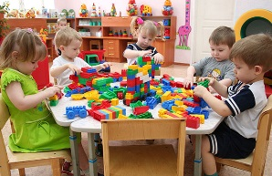
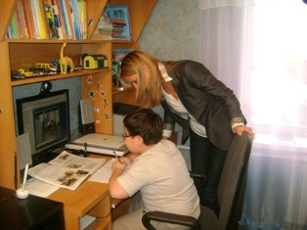
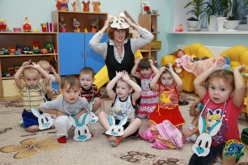



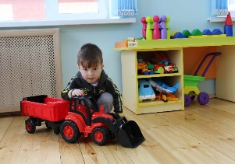
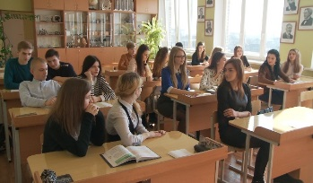


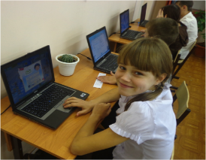
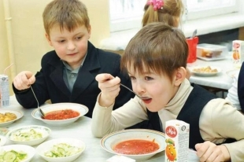


Расходы на образование на 2021 год
Образование
383 930,8
тыс. руб.
Дошкольное образование
74 563,5
тыс. руб.
Общее образование
249 489,6
тыс. руб.
Молодёжная политика
2 355,0
тыс. руб.
Другие вопросы в области образования
17 480,7
тыс. руб.
Дополнительное образование детей
40 042,0
тыс. руб.
Дополнительное образование 40 042,0тыс. руб.
Дошкольное образование 74 563,5 тыс. руб.
Предоставление услуги дошкольного образования в муниципальных дошкольных образовательных учреждениях
44 901,0тыс. руб.;.
Воспитание и обучение детей-инвалидов в образовательных учреждениях, реализующих программу дошкольного образования, а также предоставление компенсации затрат родителей на воспитание и обучение детей-инвалидов на дому
266,9 тыс. руб.
Обеспечение государственных гарантий реализации прав на получение общедоступного и бесплатного дошкольного образования детей в муниципальных образовательных организациях, реализующих образовательную программу дошкольного образования
29 395,6 тыс. руб.
Организация предоставления дополнительного образования по программам дополнительного образования детей 30 000,0 тыс. руб.
Поощрение лучших педагогов, инновационных образовательных учреждений одаренных и творческих учащихся, материальная поддержка молодых специалистов 112 тыс. руб.
Ремонт образовательных учреждений в рамках социально-значимых мероприятий 1 880,0 тыс. руб.
Ремонт в зданиях образовательных учреждений 500,0 тыс. руб.
Организация и предоставление дополнительного образования детям в сфере культуры и искусства 7 550 тыс. руб.
Расходы на одного ребенка охваченного дополнительным образованием в 2021 году составят:
17,0 тыс. руб.
Расходы на дошкольное образование на каждого воспитанника муниципального дошкольного образовательного учреждения района в 2021 году составят:
81,5 тыс. руб.
Общее образование 249 489,6 тыс. руб.
Расходы на общее образование на каждого ученика района в 2021 году составят:
104,4 тыс. руб.
Обеспечение государственных гарантий прав граждан на получение общедоступного и бесплатного начального, основного, среднего общего образования, а также дополнительного образования детей в муниципальных образовательных организациях
148 454,7 тыс. руб.
Проведение мероприятий по формированию сети образовательных организаций, в которых созданы условия для инклюзивного образования детей-инвалидов
2 222,3 тыс. руб.
Ремонт спортивных залов и приобретение оборудования
280,0 тыс. руб.
Ремонт в зданиях образовательных учреждений
100,0 тыс. руб.
Предоставление общедоступного бесплатного начального общего, основного общего, среднего (полного) общего образования по основным общеобразовательным программам
63 611,2 тыс. руб.
Реализация федерального проекта «Успех каждого ребенка» в рамках национального проекта «Образование»
2 660,7 тыс. руб.
Ежемесячное денежное вознаграждение за классное руководство педагогическим работникам муниципальных общеобразовательных организаций
18 057,4 тыс. руб.
Организация работ по осуществлению поставок и оборудованию зданий ОУ системами видеонаблюдения, АПС и ОСОЭЛ в соответствии с требованиями ППБ, поставка и монтаж устройств по передаче сигналов АПС на единые дежурно-диспетчерские службы подразделений Государственной противопожарной службы
50,0 тыс. руб.
Проведение государственной итоговой аттестации
340,0 тыс. руб.
Выполнение мероприятий по усилению антитеррористической защищенности муниципальных объектов муниципального образования Красногвардейский район 100,0 тыс. руб.
Поощрение лучших педагогов, инновационных образовательных учреждений и творческих учащихся, материальная поддержка молодых специалистов
533,0 тыс. руб.
Создание условий в соответствии с гигиеническими требованиями реализации ФГОС
225,0 тыс. руб.
Финансовое обеспечение бесплатным двухразовым питанием лиц с ограниченными возможностями здоровья, обучающихся в муниципальных общеобразовательных организациях, а также выплата ежемесячной денежной компенсации двухразового питания обучающимся с ограниченными возможностями здоровья, осваивающим программы начального общего, основного общего и среднего общего образования на дому – 1 505,1 тыс. руб.
Организация бесплатного горячего питания обучающихся, получающих начальное общее образование в муниципальных образовательных организациях – 9 886,3 тыс. руб.
Удешевление горячих завтраков детей из многодетных, социально незащищенных и малообеспеченных семей (5 руб. из расчета на одного человека в день) – 127,0 тыс. руб.;
Дополнительное финансовое обеспечение мероприятий по организации питания обучающихся 5-11 классов в общеобразовательных организациях Оренбургской области – 2 683,2 тыс. руб.
Укрепление материальной базы пищеблоков в соответствии с санитарными нормами – 876,0 тыс. руб.
Средняя заработная плата работника дополнительного образования в 2021 году составит 34 106,2 рублей.
Средняя заработная плата работника дошкольного образования в 2021 году составит 25 489,0 рублей.
Средняя заработная плата работника общего образования в 2021 году составит 28 656,0 рублей.

Slide 40



Расходы бюджета Красногвардейского района на национальную экономику и на жилищно-коммунальное хозяйство на 2021 год
Другие вопросы в области национальной экономики
4 283,1 тыс. руб.
Сельское хозяйство и рыболовство
3 808,8 тыс. руб.
8 091,9
тыс. рублей
Расходы МО Красногвардейский район на развитие сельского хозяйства
Структура расходов на жилищно-коммунальное хозяйство
Сельское хозяйство и рыболовство 3 808,8
тыс. рублей
Cоздание условий для развития сельскохозяйственного производства, расширения рынка сельскохозяйственной продукции, сырья и продовольствия 3 196,0 тыс. рублей; Выполнение отдельных государственных полномочий по обращению с животными без владельцев 225,0 тыс. рублей; Реализация полномочий по защите населения от болезней, общих для человека и животных, в части сбора, утилизации и уничтожения биологических отходов 387,8 тыс. рублей.
Жилищно-коммунальное хозяйство
1 320,2
тыс. рублей
Осуществление переданных полномочий по обеспечению жильем социального найма отдельных категорий граждан в соответствии с законодательством Оренбургской области

Slide 41
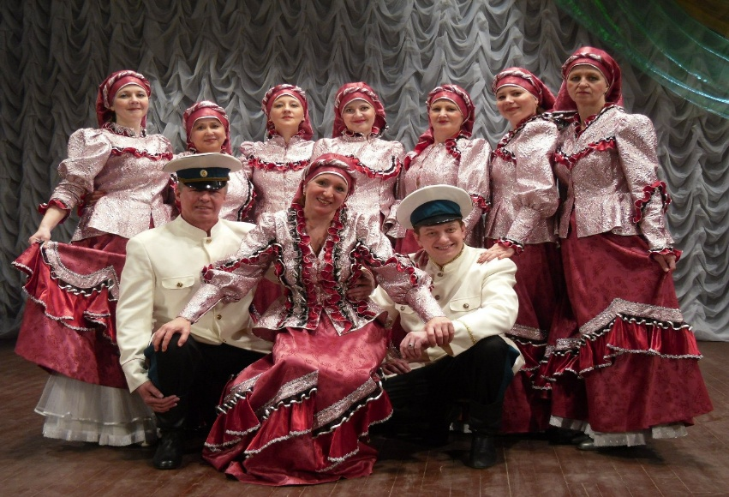

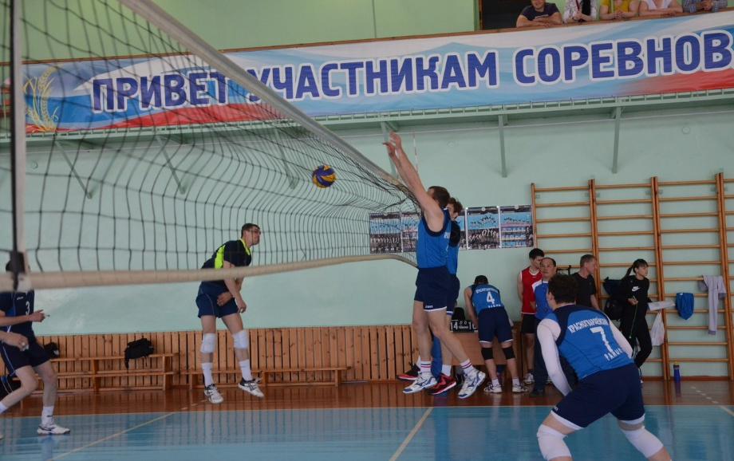


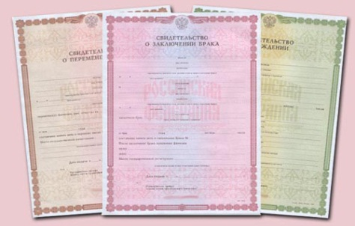
Расходы на культуру и спорт на 2021 год
Расходы по разделу «Культура, кинематография» предусмотрены в объеме 5 200,8 тыс. рублей
Средняя заработная плата работника дополнительного образования в 2021 году составит 34 106,2 руб. Средняя заработная плата работника культуры в 2021 году составит 27 443,3 руб.
Расходы по разделу «Физическая культура и спорт» предусмотрены в объеме 3 875,0 тыс. рублей
Расходы бюджета Красногвардейского района на национальную безопасность и правоохранительную деятельность
Защита населения и территории от чрезвычайных ситуаций природного и техногенного характера, пожарная безопасность
2 056,0 тыс. руб.
(Обеспечение деятельности единой диспетчерской службы)
Органы юстиции
980,8 тыс. руб.
(Государственная регистрация актов гражданского состояния)

Slide 42


Расходы по разделу «Социальная политика» на 2021 год
Охрана семьи и детства – 44 760,7тыс. руб.
Осуществление переданных полномочий по содержанию ребенка в приемной семье, а также выплате вознаграждения, причитающегося приемному родителю – 11 372,6 тыс. руб.;
Осуществление переданных полномочий по содержанию ребенка в семье опекуна – 4 387,9 тыс. руб.;
Выплата единовременного пособия при всех формах устройства детей, лишенных родительского попечения, в семью в муниципальном образовании Красногвардейский район – 304,6 тыс. руб.;
Осуществление переданных полномочий по выплате компенсации части родительской платы за содержание ребенка в образовательных организациях, реализующих основную общеобразовательную программу дошкольного образования – 2 344,9 тыс. руб.;
Осуществление переданных полномочий по финансовому обеспечению мероприятий по отдыху детей в каникулярное время – 3 636,1 тыс. руб.;
Реализация мероприятий по обеспечению жильем молодых семей – 7 731,3 тыс. руб.;
Осуществление переданных полномочий по предоставлению жилых помещений детям-сиротам и детям, оставшимся без попечения родителей, лицам из их числа по договорам найма специализированных жилых помещений за счет средств областного бюджета – 11 932,1 тыс. руб.;
Предоставление жилых помещений детям-сиротам и детям, оставшимся без попечения родителей, лицам из их числа по договорам найма специализированных жилых помещений – 3 051,2 тыс. руб.
Пенсионное обеспечение –
1 500,0 тыс. руб.

Slide 43





Источники финансирования дефицита бюджета
Соответствие ограничениям БК РФ
Наименования | План на 2021 год | Примечания
Дефицит бюджета | 0,0 | Дефицит бюджета не должен превышать 5 процентов утвержденного общего годового объема доходов местного бюджета без учета утвержденного объема безвозмездных поступлений и (или) поступлений налоговых доходов по дополнительным нормативам отчислений
Муниципальный долг | 0,0 | Предельный объем муниципального долга не должен превышать утвержденный общий годовой объем доходов местного бюджета без учета утвержденного объема безвозмездных поступлений и (или) поступлений налоговых доходов по дополнительным нормативам отчислений.
Расходы на обслуживание муниципального долга | 0,0 | Объем расходов на обслуживание муниципального долга в очередном финансовом году, утвержденный решением о бюджете, по данным отчета об исполнении бюджета за отчетный финансовый год не должен превышать 15 процентов объема расходов местного бюджета, за исключением объема расходов, которые осуществляются за счет субвенций, предоставляемых из бюджетов бюджетной системы Российской Федерации.
Кредиты кредитных организаций в валюте РФ
2021 год
0,0 тыс. руб.
Бюджетные кредиты от других бюджетов бюджетной системы РФ
2021 год
0,0 тыс. руб.
Изменение остатков средств на счетах по учету средств бюджетов
2021 год
0,0 тыс. руб.
Иные источники внутреннего финансирования дефицитов бюджетов
2021 год
0,0 тыс. руб.
Доходы и расходы бюджета Красногвардейского района на 1 жителя
Наименование | 2020 год факт (руб.) | 2021 год план (руб.)
Объем доходов местного бюджета на 1 жителя | 32 694 | 29 673
Объем налоговых и неналоговых доходов местного бюджета на 1 жителя | 7 818 | 6 658
Объем безвозмездных поступлений на 1 жителя | 24 876 | 23 015
Объем расходов местного бюджета на 1 жителя | 33 309 | 29 673
с 01.01.2021 года
составит
14 711 рублей

Slide 44

Бюджет – это финансовый план, состоящий из доходов и расходов, составленный на определенный период времени. Предназначен для финансового обеспечения задач и функций государственного и местного самоуправления;
Бюджетная система – это основанная на экономических отношениях и юридических нормах совокупность всех видов бюджетов страны;
Бюджетный процесс – это регламентированная законом деятельность органов государственной власти и местного самоуправления по составлению, рассмотрению, утверждению и исполнению бюджетов соответствующих уровней;
Доходы бюджета – это поступающие в бюджет денежные средства;
Расходы бюджета – это выплачиваемые из бюджета денежные средства;
Дефицит – это превышение расходов над доходами;
Профицит – это превышение доходов над расходами;
Муниципальный долг – это обязательства, возникающие из муниципальных заимствований, гарантий по обязательствам третьих лиц, другие обязательства в соответствии с видами долговых обязательств, установленными Бюджетным Кодексом РФ, принятые на себя муниципальным образованием;
Межбюджетные трансферты – это средства, предоставляемые одним бюджетом бюджетной системы другому бюджету бюджетной системы;
Дотации (от лат. «Dotatio») – это дар, пожертвование;
Субвенции (от лат. «Subvenire») – это приходить на помощь, помогать);
Субсидии (от лат. «Supsidium») – это поддержка.

Slide 45
Ответственный исполнитель:
Финансовый отдел администрации Красногвардейского района
Адрес: 461150, Оренбургская область, с.Плешаново, ул.Мира, 1 Электронная почта: krasnogvard_fo@mail.ru
График работы: с 09.00 до 18.00 (обед с 13.00 до 14.00).
Выходной: суббота, воскресенье.
Ответственные за формирование бюджета для граждан:
Начальник финансового отдела – Раисов Валерий Жумагалеевич, тел. 3-12-97
Начальник бюджетного отдела – Давлетов Радик Маратович, тел. 3-00-79

